Slide 1
< R & D 분야에서의 데이터분석은 결국 Archiving 으로 귀결 >
Research (Science) – 새로운 Finding -> 논문화
Development (Engineering) -> 특허
(물론 회사내, 혹은 연구소내 내부적으로 활용될 수 있습니다)

Slide 2
http://compbio.sookmyung.ac.kr/~journal/

Slide 4
Scientific Impact
http://www.paxetv.com/news/articleView.html?idxno=125275

Slide 5
Scientific Impact
네이쳐 자매지.. 4점??

Slide 6
1. 논문검색

Slide 7
2. 재밌는 논문 찾기

Slide 8
3. 저널이름, Impact factor 검색
http://compbio.sookmyung.ac.kr/~journal/

Slide 9
4. Open – access가 아니다? (유료인 경우, Sci-hub)
실질적으로 불법이지만,
Research에 대한 barrier를 없애기 위한 전세계 연구자들의 사이트.
공공연하게 모든 연구자들이 사용함

Slide 10
특허 검색
특허검색 및 리서치를 담당하는 변리사가 있는 좋은 회사는,
데이터 분석가 (혹은 데이터 관련 연구자) 가 직접 이런 일들을 할 필요 없지만..

Slide 11
특허 검색
https://www.khidi.or.kr/board/view?pageNum=7&rowCnt=10&menuId=MENU02386&maxIndex=00487905939998&minIndex=00487901919998&schType=0&schText=&categoryId=&continent=&country=&upDown=0&boardStyle=&no1=26&linkId=48790221

Slide 12
Data Analysis Report & Visualization
https://visme.co/blog/data-visualization-types/
Jeong Hoon Lee
이정훈

Slide 13
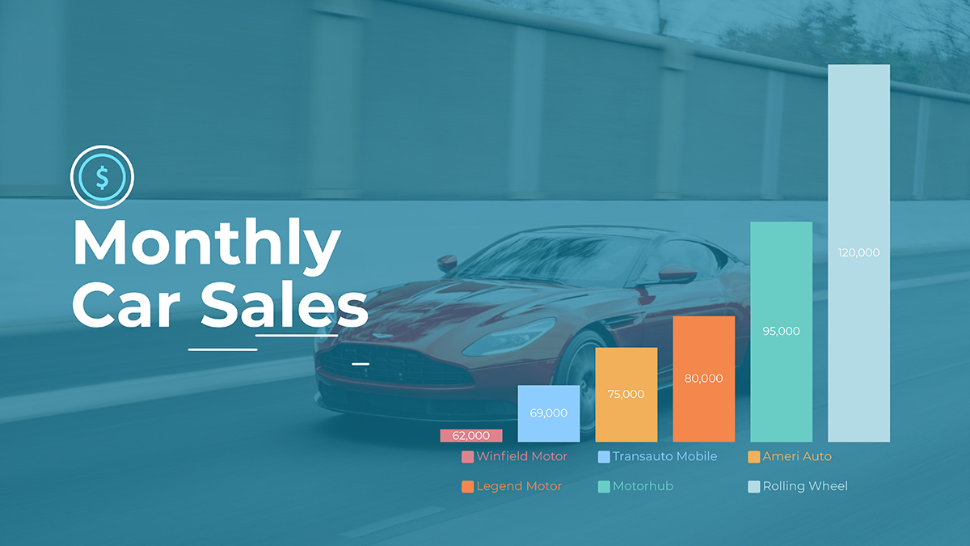
Bar-plot

Slide 14
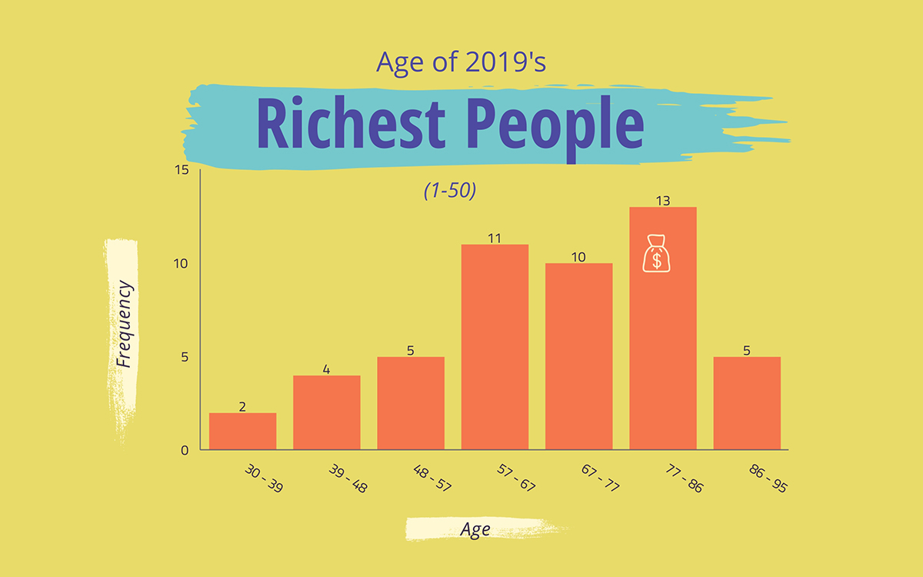
Histogram (Bar-plot)

Slide 15
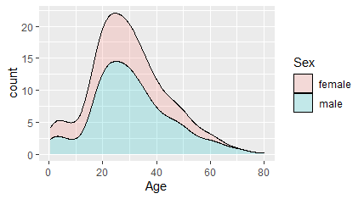
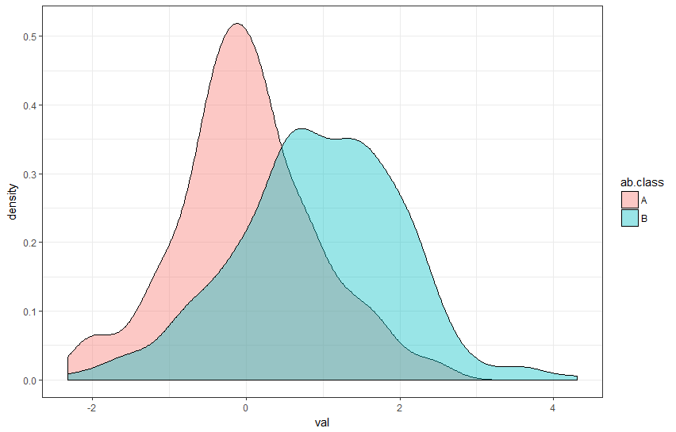
Density plot

Slide 16
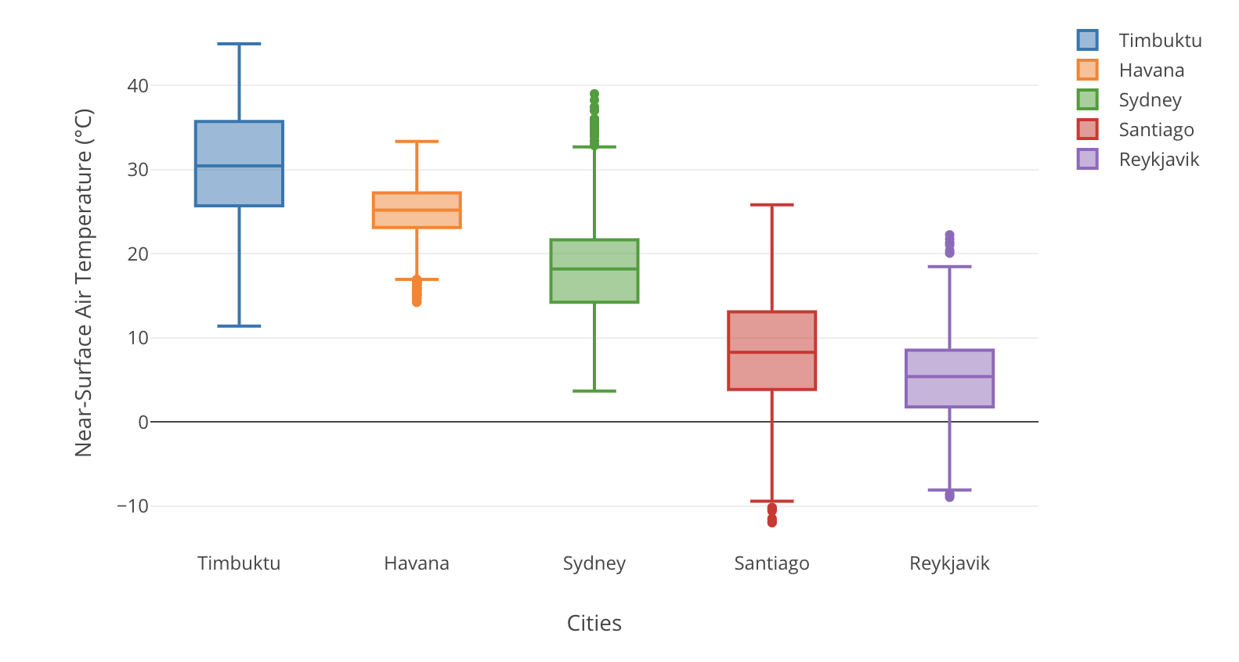
Boxplot

Slide 17
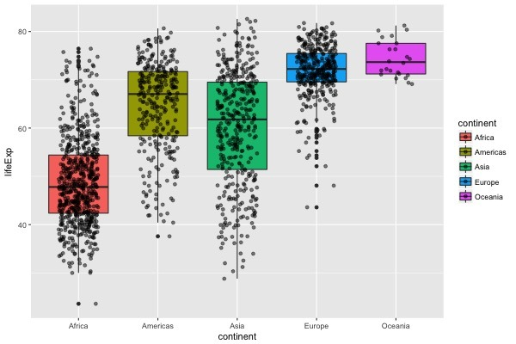
Boxplot with jitter plot

Slide 18
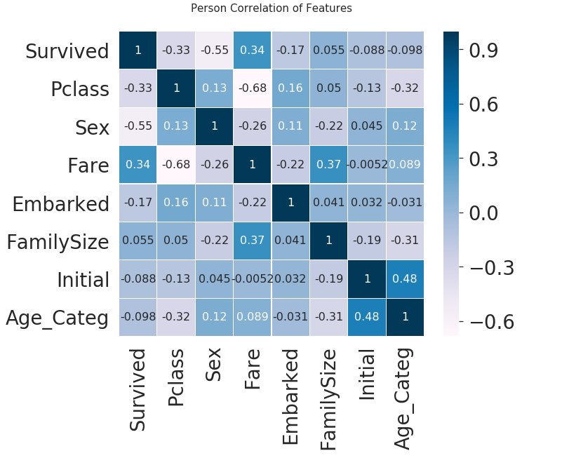
Heatmap

Slide 19
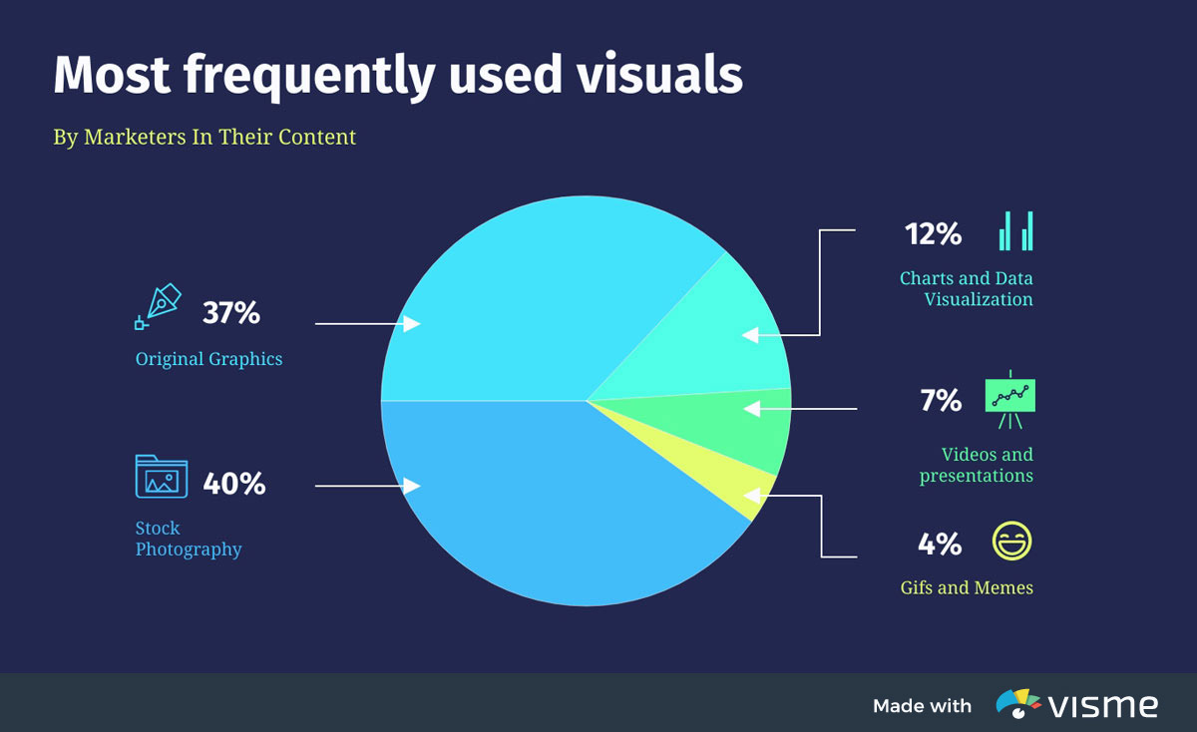
Pie plot

Slide 20
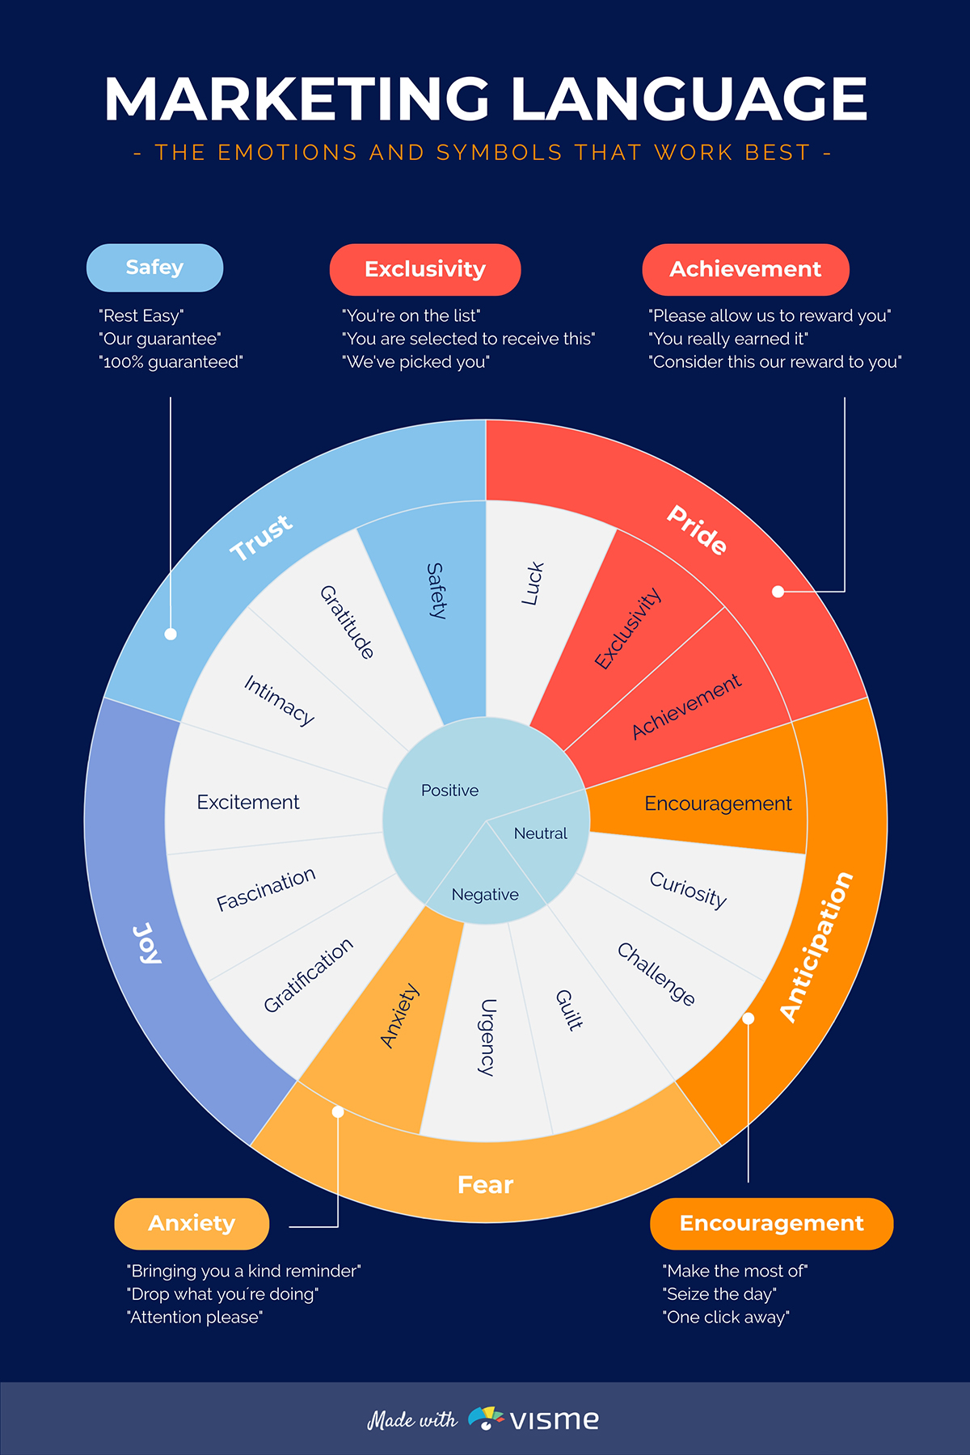
Multi-Layer
Pie Chart

Slide 21
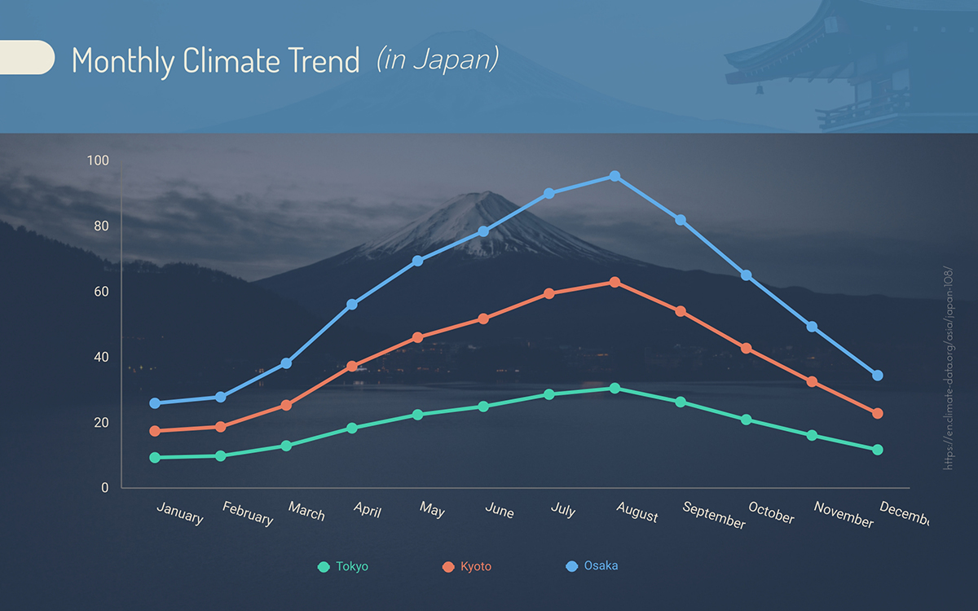
Line plot

Slide 22
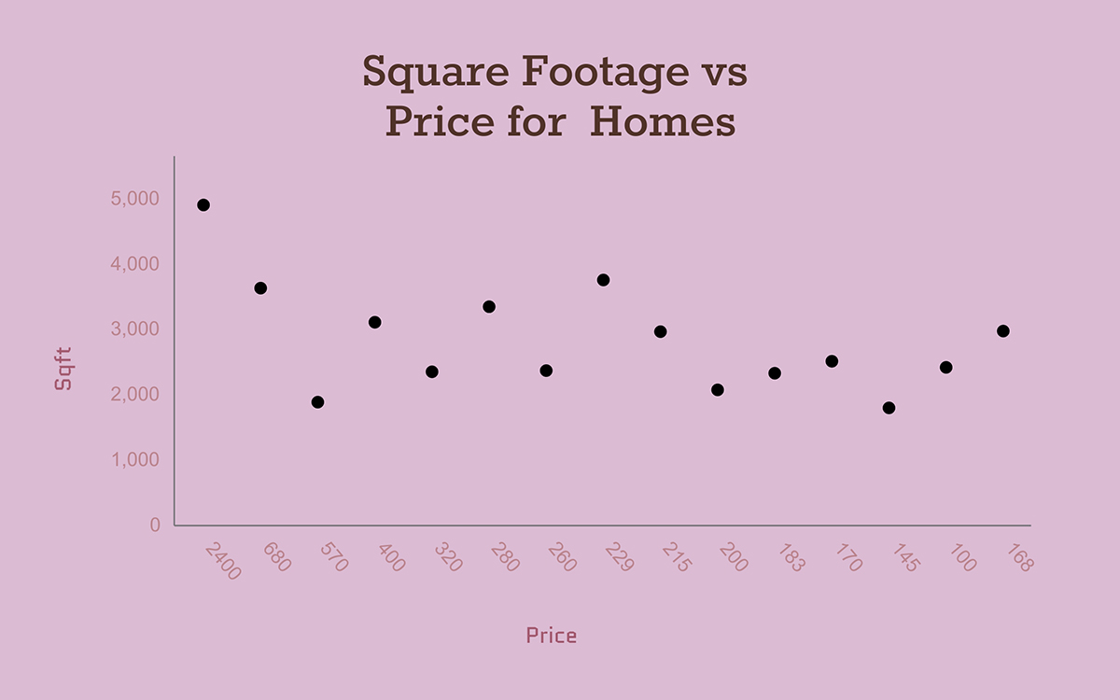
scatter plot (point plot)

Slide 23
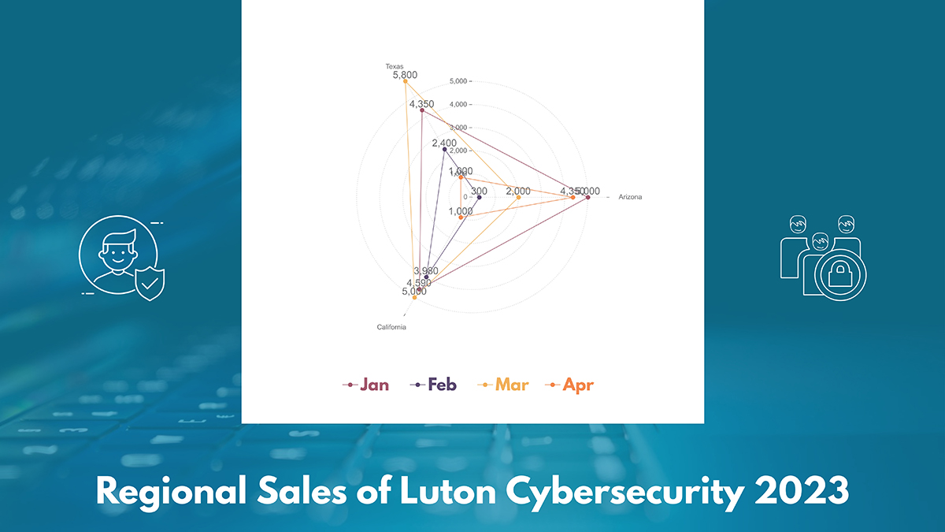
Radar plot

Slide 24
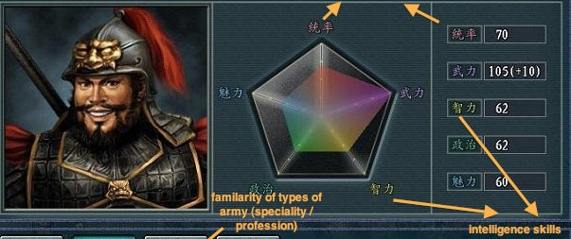
Radar plot

Slide 25
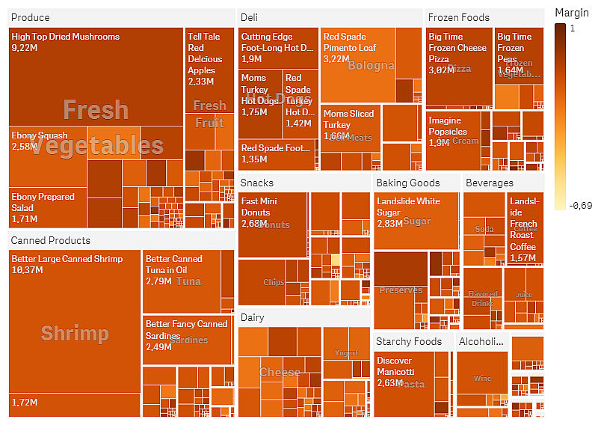
Tree map

Slide 26
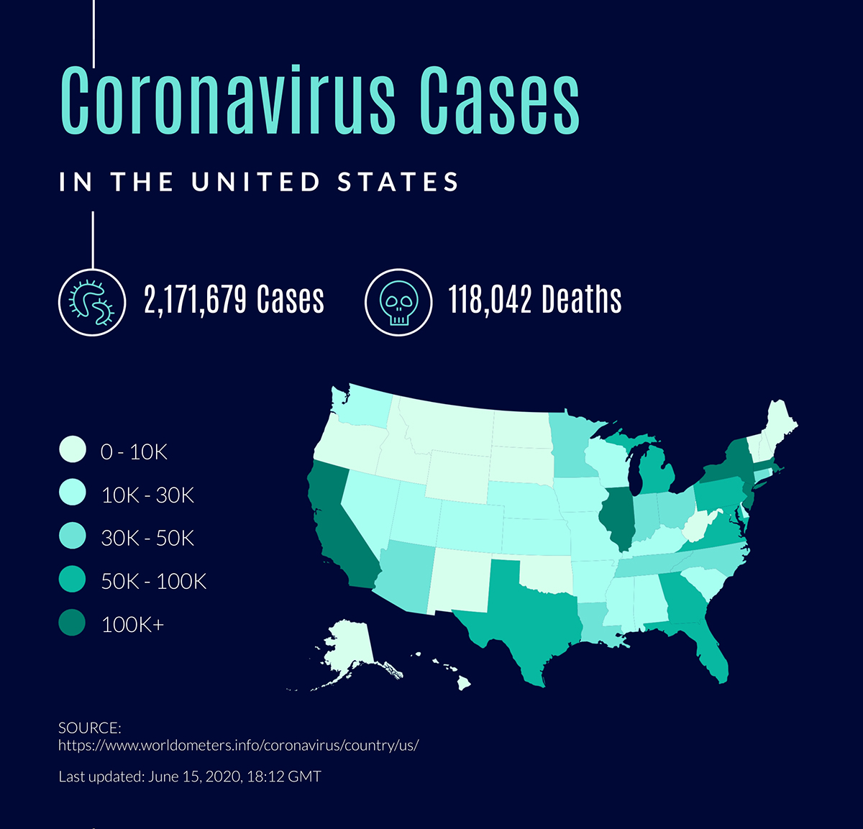
Geospatial Map

Slide 27
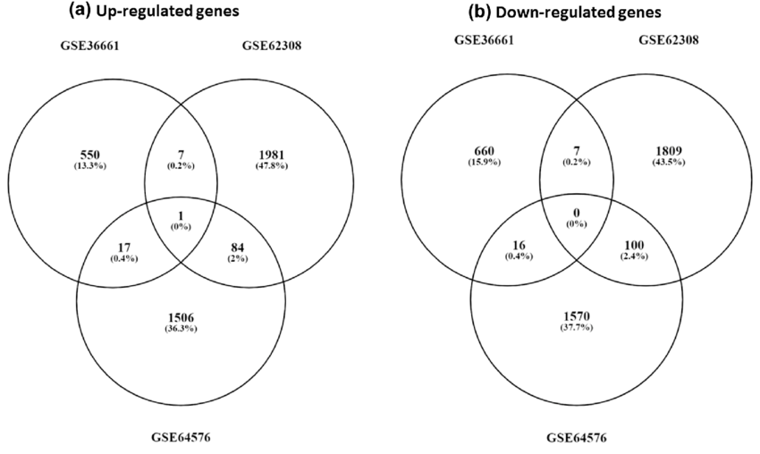
Venn-diagram

Slide 28
빅콘테스트 대상받았을 때 PPT
대회, 해커톤, 분석 콘테스트 팁
Itsseo-billity (있어빌리티)
교훈을 줘야함 (Decision making)
(실전에서는 아님)
Jeong Hoon Lee
이정훈

Slide 29
컴퓨터를 이긴 사람들
금융통신 빅데이터를 활용한 지역생활편의 지수모형 개발
LET’S START

Slide 30









컴퓨터를 이긴 사람들
금융통신 빅데이터를 활용한 지역생활편의 지수모형 개발

Slide 31
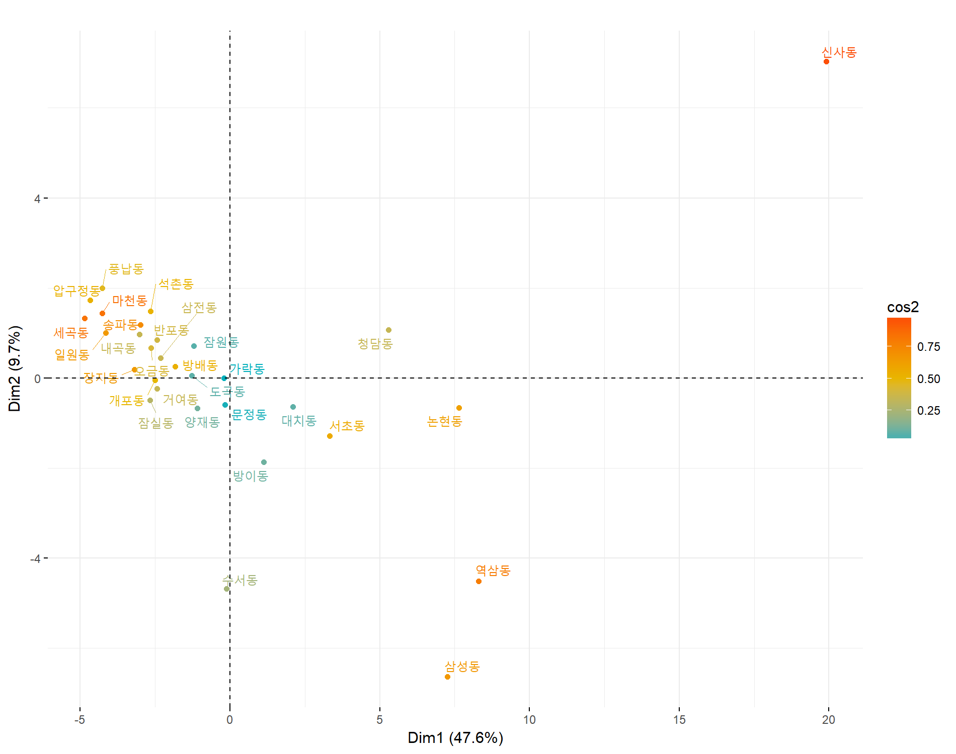









지역생활편의 지수모형
금융통신 빅데이터 기반의 분석 결과
주거 인프라, 여가 및 휴식, 교육 및 공공, 의료보건복지, 교통 시스템 데이터의 특성을 분석의 Feature로 활용
START

Slide 32
꿀팁
https://elements.envato.com/
Ppt, html, 포토샵, 영상, 앱디자인, 소리, 폰트, 사진 등 유료사이트.
한달만 정액제 가입하고 ppt 엄청나게 다운받아놓고, 자신만의 template 데이터베이스 활용

Slide 33

지역생활편의 지수 개발 프레임워크
OUR SERVICE
분석 절차
STEP 1
STEP 2
STEP 3
주어진 데이터 관찰, 전처리 및 탐색
(Exploratory Data Analysis)
지수 개발에 필요한 데이터 추가 탐색
편의 지수 분야 정의 및 구분
분야 별 세부 변수 선택 및 할당
강남 3구/동 별 변수 통합
변수 표준화(Standardization) 수행
STEP 4
STEP 5
STEP 6
분야 별 주성분분석(PCA) 수행
PCA분석 결과 해석 및 각 동 별 결과 지표 산출
분야 별 편의 지표 결과에 대한 타당성 검증 수행
분야 별 결과 지표를 표준화 최종 지수 산출

Slide 34



STEP 1 - 데이터 관찰
활용 가능 데이터
01
신한카드 소비 데이터(일 단위)
특정 구 - 동에 위치한 업소들
특정 구 - 동에 위치한 집객 시설들
서울 열린 데이터광장 (http://data.seoul.go.kr) 에서 제공받은 서울시 주민등록인구 통계 중 동별 인구(지역 거주민) 수¹
카드 데이터 활용의 필요성
* 단순히 시설 수로 따지면 다음의 문제가 발생할 수 있어, 카드 소비 데이터를 적용
(i.e. 단순 집객 시설 수로 생각하면, 소형 병원 10개가 대형 대학 병원 1개보다 더 가중치가 커짐)
즉 카드 이용금액을 고려하여 실제로 이용이 많은 지와 사용 빈도가 많은 소수의 큰 시설의 영향도를 반영하였음
지역 거주민 수 데이터 활용 및 필요성
* 카드 이용금액 및 편의 시설 수 항목은 지역 거주민 수에 비례하는 문제가 있어, 인당 기준으로 변환하고자 하며 변환 시 유동인구 수 대신 지역 거주민 수를 활용
* 유동인구의 경우 출퇴근, 스포츠 행사 등에 따라 특정 동의 유동인구가 높은 경향이 있고, 그 지역의 카드 이용금액(식당, 편의, 술집 등)이 높아지는 경향이 있는데 이를 단순히 편의가 높다고 판단하기는 어려운 바, 우리는 '지역 거주민의 편의’ 에 초점을 두어 지역 거주민의 카드 이용금액을 지수에 반영하는 것이 더 효과적일 것이라고 판단

Slide 35





STEP 2 - 변수 정의 및 분류
주거 인프라
표 1. 지역생활편의 지수모형 개발을 위한 변수의 선택
분야 | 지표 | 추출 데이터
의료보건복지 | 의료 집객시설의 수 의료 업종의 수 시설별 의료비용 매출액 | 집객시설 - 의료시설 업종시설 - 의료편의 카드매출액 - 종합병원 + 일반병원 + 의료기관
교육 및 공공 | 인구 수 당 공공시설의 수 교육, 입시, 자기개발시설의 수 헬스케어 및 피트니스 시설의 수 금융업종의 시설 수 전시 및 예체관련 집객시설 수 시설별 공공서비스 매출액 | 집객시설 – 공공편의 업종시설 – 학문/교육 업종시설 - 스포츠 업종시설 - 금융 업종시설 - 생활편의 카드매출액 – 학원
교통 시스템 | 교통관련 집객시설의 수 주유소 등의 교통업종의 수 교통관련 카드 매출액 | 업종시설 - 교통편의 카드 매출액 - 주유소
여가 및 휴식 | 여행 및 생활서비스 집객시설의 수 생활, 여행, 쇼핑 등의 여가 업종의 수 오락, 유흥 등 휴식 업종의 수 시설별 여가활동의 매출액 | 집객시설 - 문화/예술/종교 집객시설 - 생활서비스 집객시설 - 관광/여가/오락 집객시설 - 숙박 업종시설 - 여행/레저 (호텔 등) 업종시설 - 쇼핑 (백화점) 카드매출액 - 숙박 카드매출액 - 골프장 + 레저시설 및 판매 카드매출액 - 노래방 + 유흥 및 사치업 카드매출액 - 백화점 + 면세점 + 의류 및 직물업체 + 패션잡화
주거 인프라 | 인구 수 당 주거환경의 집객시설 수 마트, 은행, 서점 등의 업종시설 수 생활에 관련된 시설의 매출액 | 집객시설 - 교통/운송 집객시설 - 부동산 집객시설 - 소매 집객시설 - 도매/유통/무역 집객시설 - 음식 업종시설 – 금융편의 (은행) 카드매출액 - 슈퍼마켓+할인점+편의점 카드매출액 - 서점 + 사무/문구업체 카드매출액 - 일반음식점
여가 및 휴식
교육 및 공공
의료보건복지
교통 시스템
행정자치부에서 작성한 '주민생활 환경지표 개발²' 에 의하면, 지표를 구성하는 분야로 '사회안전', '의료서비스', '문화, 환경', '교육', '인프라 구축' 를 언급
본 지역 편의 지수 개발에는 국민 삶의 편의 수준을 반영하고자 하기 때문에, 주민생활 환경 지표 문서를 참고
결국 총 5개 분야로 부문을 지정할 수 있었고 상세 항목에 있어서는 주어진 데이터 및 지표 개발 상세 목적을 고려하여 최종적으로 '의료보건복지', '교육 및 공공', '교통 시스템', '여가 및 휴식', '주거 인프라'를 도출할 수 있었음(오른쪽 표 참조)
모든 추출 데이터는 지역 거주민 수로 보정함 [Appendix – A, 지역 거주민 수 보정에 대한 근거]

Slide 36
STEP 3 – 강남 3구/동 별 변수 재변환
구 | 동 | 지역 거주민 수
서초 | 내곡동 | 18985
 | 서초동 | 101769
 | 반포동 | 117445
 | 잠원동 | 35035
 | 양재동 | 71540
 | 방배동 | 116439
강남 | 압구정동 | 28202
 | 논현동 | 47506
 | 신사동 | 18349
 | 대치동 | 87635
 | 삼성동 | 46356
 | 청담동 | 30623
 | 개포동 | 61458
 | 역삼동 | 72126
 | 세곡동 | 44163
 | 도곡동 | 57716
 | 수서동 | 16708
 | 일원동 | 58899
송파 | 잠실동 | 162846
 | 풍납동 | 43876
 | 송파동 | 48691
 | 석촌동 | 35420
 | 삼전동 | 33851
 | 마천동 | 44040
 | 거여동 | 34383
 | 오금동 | 37069
 | 방이동 | 41804
 | 장지동 | 35834
 | 문정동 | 45414
 | 가락동 | 63728
동별 지역 편의 지수를 측정
* 주어진 대회 데이터는 총 37개 동으로 분류되었으나, 행정자료 및 공공데이터는 총 30개의 동 자료를 담고 있어 이를 반영해 30개 동으로 변환 (오른쪽 표 참조)
* 아래의 7동은 관할지구가 다른 동에 포함되어 있어, 지역 거주민 수 등을 계산하기 위해서 관할 동에 편입
- 서초 우면동 -----> 양재동
- 서초 신원동 -----> 내곡동
- 서초 염곡동 -----> 내곡동
- 서초 원지동 -----> 양재동
- 강남 율현동 -----> 세곡동
- 강남 자곡동 -----> 세곡동
- 송파 신천동 -----> 잠실동
변수 표준화 수행
* STEP 2에서 선정된 모든 변수는 Principle Component Analysis 를 적용하기 위해, 평균 0 및 표준편차 1인 표준분포로 변환→ 변수간의 Scale 차이로 야기되는 분석의 편향성을 줄여주기 위한 정규화 과정 수행
표 2. 변환한 30개 동의 지역 거주민 수

Slide 37
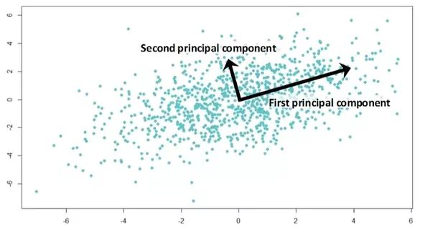
STEP 4 – 분야별 주성분 분석 (PCA)
분야 별 주성분 분석(PCA)을 수행하고 지표를 산출
주성분 분석(PCA)
STEP 3에서 추출한 동 별 데이터 값에 주성분 분석(PCA)을 수행
분석 결과 도출되는 제 1주성분(First principal component)에 추출 데이터에 대한 상관계수를 도출하고 의미를 해석
제 1주성분이 '편의’ 를 나타내는 축으로 해석이 가능한 경우, 각 동 별 제 1주성분 값을 도출하여 분야 별 편의 지표 산출
주성분 분석을 활용한 이유
주성분 분석은 각 동 별 다변량 데이터 (가령, 의료 분야의 경우 STEP 3과 같이 의료 집객 시설 수, 의료 업종 수, 의료 매출액이 있음) 의 분산을 최소화하는 축을 제시하여 동 별 편의를 나타내는 값을 효율적으로 나타내는 것이 가능
즉, 다변량 데이터를 가장 잘 설명할 수 있는 축을 제 1주성분으로 나타낼 수 있는데 이 축에 대한 동 별 값을 '편의'와 밀접한 관련이 있는 수치로 생각할 수 있다고 판단 → 이에 따라, 분야 별 편의 지표 산출에 주성분 분석을 활용
주성분 분석은 다변량 데이터를 가장 잘 구별하는 숨겨진 변수(주성분)를 찾는 기법
즉, 다변량 데이터가 분포되어 있는 다차원 공간에서 데이터 간 분산을 최소화시키는 축을 탐색하는 차원 축소 기법을 의미 → 변수들을 ‘주성분’이라는 선형결합으로 묶어 상관성이 높은 변수들을 요약, 축소
일반적으로 제 1주성분이 전체의 변동을 가장 잘 설명

Slide 38
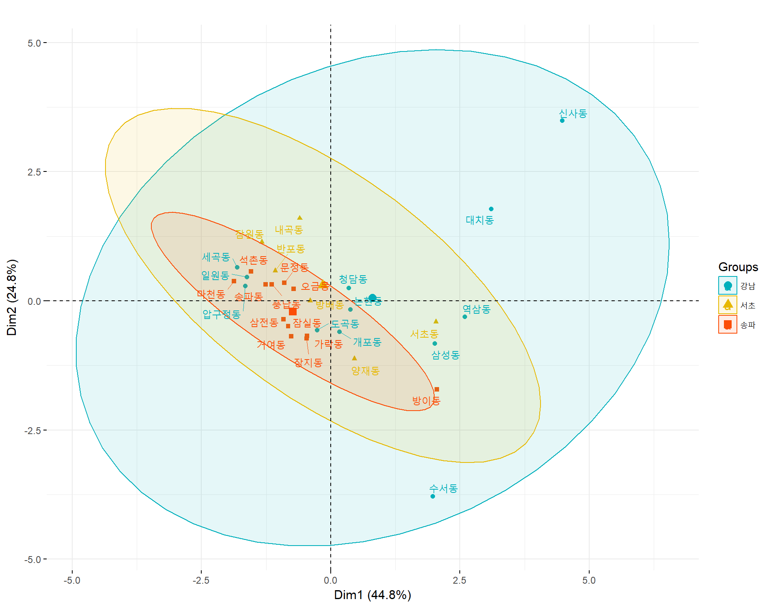
STEP 4 – 분야별 주성분 분석 (교육 및 공공)
분석 결과 해석
PCA 제 1주성분에 대한 Correlation 분석 결과, 학원/생활편의/공공 편의 등과의 상관관계 값이 높게 산출
PCA 제 2주성분에 대한 Correlation 분석 결과, 쇼핑에 대한 상관관계 값이 높게 산출되었으며, 숙박업은 음의 상관계수를 갖고 있음
학원/생활편의/공공편의 등 전반적인 세부변수와의 상관관계 값이 높게 산출되어 제 1주성분은 공공서비스와 밀접한 관련이 있는 축으로 해석 가능
신사/대치/역삼 순으로 교육 및 공공 서비스가 높다는 것을 알 수 있으며, 신사동은 쇼핑 편의도 높음
PC1 with Features
PC2 with Features
No - | 교육 및 공공 | Correlation
1 - | 학원 | 0.763
2 - | 생활편의 | 0.735
3 - | 공공편의 | 0.726
4 - | 학문/교육 | 0.682
5 - | 스포츠 | 0.606
6 - | 금융 | 0.454
No - | 교육 및 공공 | Correlation
1 - | 쇼핑 | 0.663
2 - | 문화/예술/종교 | 0.256
3 - | 생활서비스 | 0.069
4 - | 관광/여가/오락 | -0.294
5 - | 여행/레저 | -0.418
6 - | 숙박 | -0.643
그림 1. 교육 및 공공에 대한 각 구/동별 주성분 분석

Slide 39
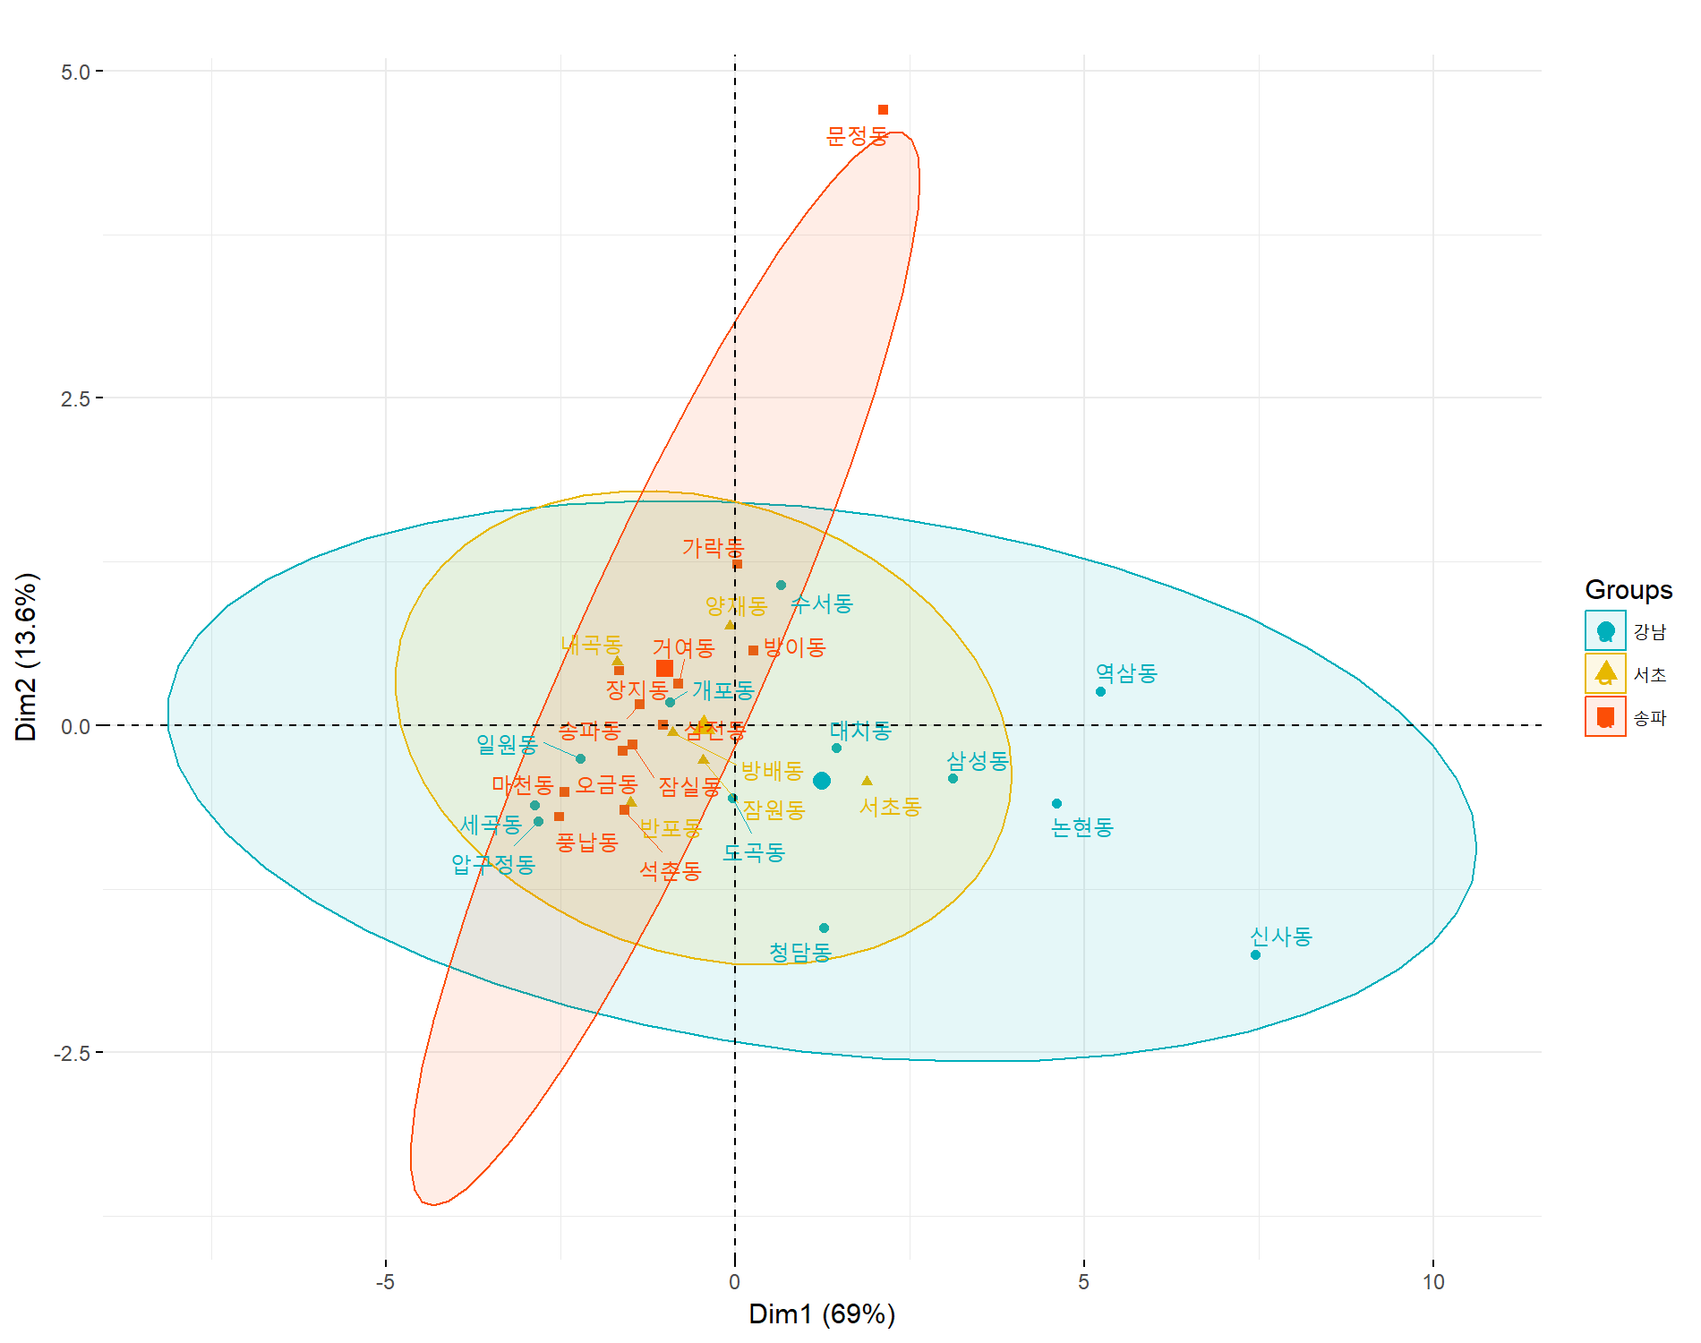
STEP 4 – 분야별 주성분 분석 (주거 인프라)
분석 결과 해석
PCA 제 1주성분에 대한 Correlation 분석 결과, 음식/금융편의/소매 등에 대한 상관관계 값이 높게 산출 → 주거 인프라 편의를 잘 반영
PCA 제 2주성분에 대한 Correlation 값 관찰 결과, 도매/유통/운송 부분에 대한 상관관계 값이 높게 산출
신사/역삼/논현동 순으로 생활 편의가 발달되어 있고, 문정동은 도매/유통 상점이 발전되어 있다는 것을 파악할 수 있음
PC1 with Features
PC2 with Features
No - | 주거 인프라 | Correlation
1 - | 음식 | 0.938
2 - | 금융편의 | 0.930
3 - | 소매 | 0.923
4 - | 일반음식점 | 0.885
5 - | 부동산 | 0.866
6 - | 편의비용 | 0.862
7 - | 교통/운송 | 0.767
8 - | 사무비용 | 0.658
9 - | 도매/유통/무역 | 0.560
No - | 주거 인프라 | Correlation
1 - | 도매/유통/무역 | 0.780
2 - | 교통/운송 | 0.506
3 - | 소매 | 0.214
4 - | 사무비용 | 0.014
5 - | 편의비용 | -0.087
6 - | 음식 | -0.149
7 - | 부동산 | -0.283
8 - | 금융편의 | -0.285
9 - | 일반음식점 | -0.346
그림 2. 주거 인프라에 대한 각 구/동별 주성분 분석

Slide 40
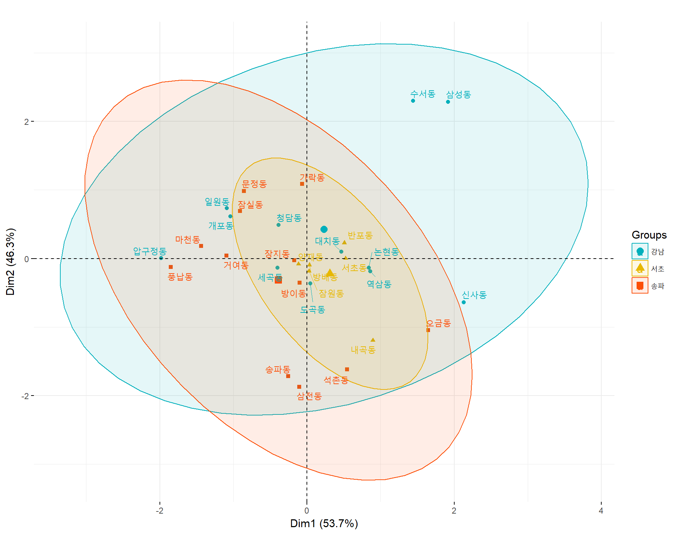
STEP 4 – 분야별 주성분 분석 (교통 시스템)
분석 결과 해석
교통분야는 변인이 2개밖에 존재하지 않기 때문에, 모든 변인이 주요하게 작용하도록 결과가 나옴. 하지만 PC1은 교통편의 및 주유소 모두 높은 Correlation을 나타내는 만큼 교통에 대한 점수 척도로 판단할 수 있어, 본 분석에 큰 문제가 되지 않음
PCA 제 1주성분에 대해 각 동을 나타낸 결과, 신사/삼성/수서동이 교통 시스템이 잘 구축되어 있다고 판단 가능
PC1 with Features
PC2 with Features
No - | 교통 시스템 | Correlation
1 - | 교통편의 | 0.733
2 - | 주유소 | 0.733
No - | 교통 시스템 | Correlation
1 - | 교통편의 | 0.680
2 - | 주유소 | -0.680
그림 3. 교통 시스템에 대한 각 구/동별 주성분 분석

Slide 41
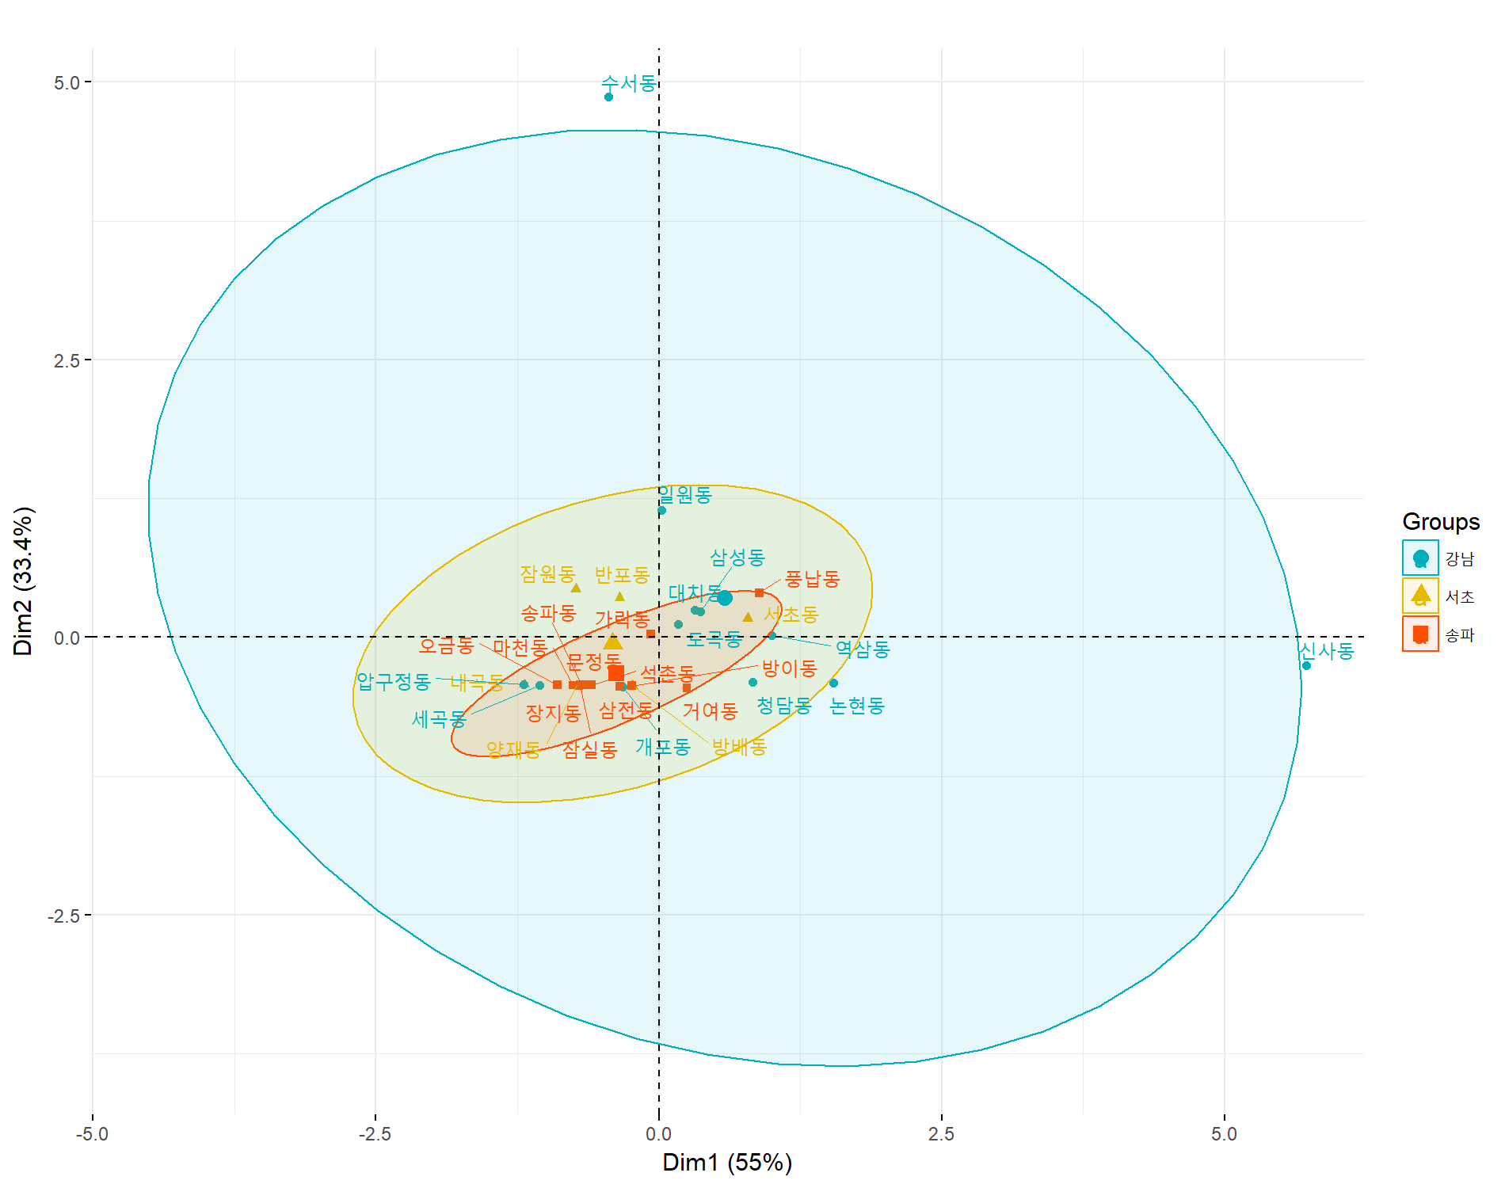
STEP 4 – 분야별 주성분 분석 (의료보건복지)
분석 결과 해석
PCA 제 1주성분에 대한 Correlation 분석 결과, 소형병원 수와 의료 비용에 대한 상관성이 높은 것으로 나타남 → 의료보건복지 편의를 비교적 잘 반영
신사동이 타 동들에 비해 상대적으로 소형 병원 및 의료 소비액이 높은 것으로 해석 가능
수서동은 삼성서울병원이 위치하여, 타 동들에 비해 대형 병원 지수가 높은 것으로 나타남
PC1 with Features
PC2 with Features
No - | 의료보건복지 | Correlation
1 - | 소형병원 | 0.908
2 - | 의료비용 | 0.907
3 - | 대형병원 | -0.033
No - | 의료보건복지 | Correlation
1 - | 대형병원 | 0.999
2 - | 의료비용 | 0.054
3 - | 소형병원 | -0.017
그림 4. 의료보건복지에 대한 각 구/동별 주성분 분석

Slide 42
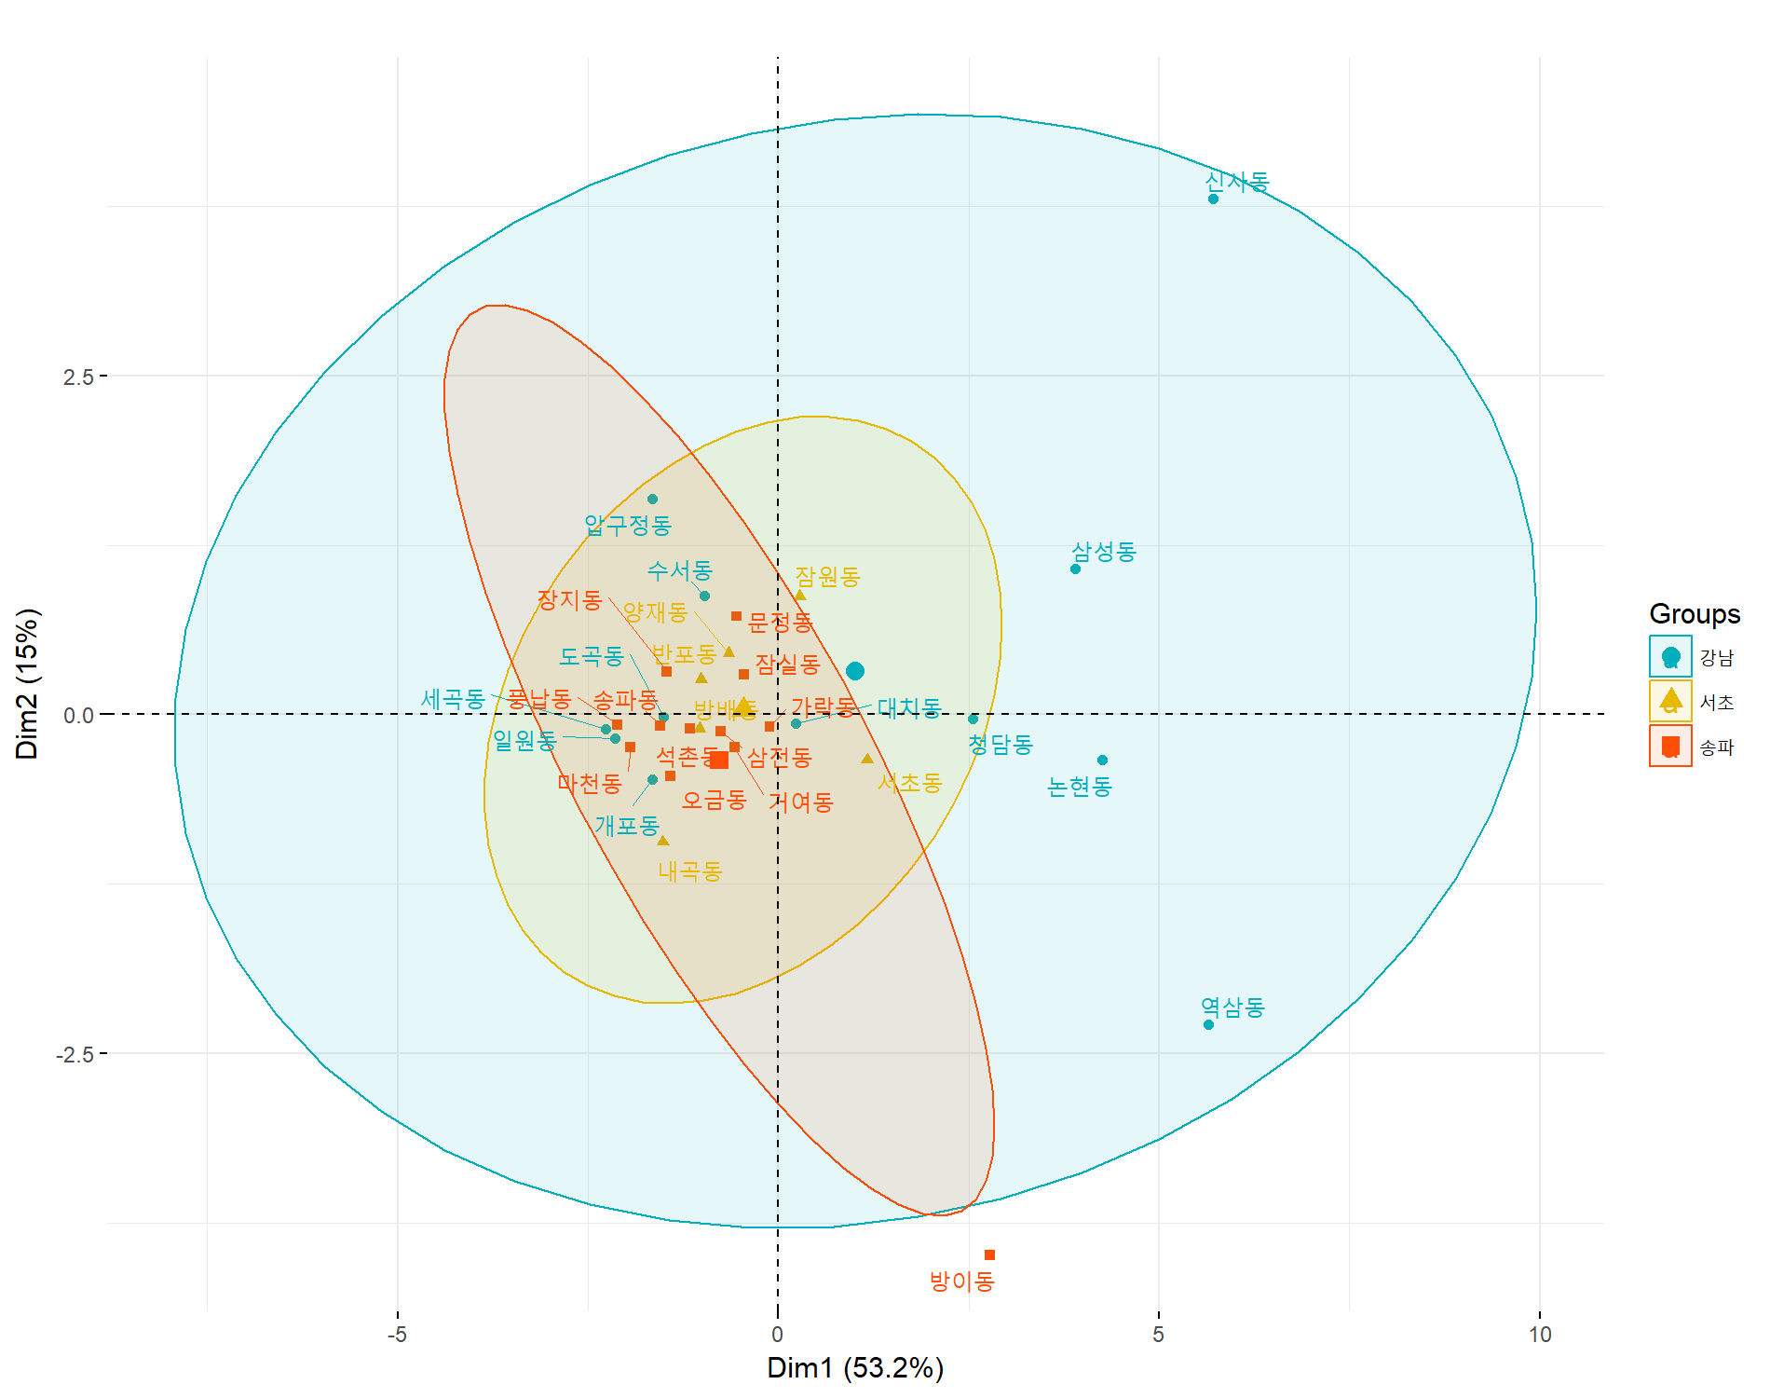
STEP 4 – 분야별 주성분 분석 (여가 및 휴식)
분석 결과 해석
PCA 제 1주성분에 대한 Correlation 분석 결과, 유흥/생활서비스/레저 부분의 상관관계 값이 높게 산출 → 여가 및 휴식 편의를 잘 반영
신사/역삼/논현/삼성동이 여가 및 오락 관련 서비스가 발달되어 있음
유흥비용, 레저비용, 관광/여가/오락, 쇼핑비용 등은 Inter-correlation이 상당히 높은 변수이지만, PCA 기법은 이를 잘 고려해서 차원축소를 해주는 동시에 동별의 차이를 정방향의 Scale로 산출 가능
PC1 with Features
PC1 with Features
No - | 여가 및 휴식 | Correlation
1 - | 유흥비용 | 0.918
2 - | 생활서비스 | 0.862
3 - | 레저비용 | 0.810
4 - | 관광/여가/오락 | 0.798
5 - | 숙박1 | 0.786
6 - | 여행/레저 | 0.712
7 - | 숙박 | 0.660
8 - | 쇼핑비용 | 0.627
9 - | 쇼핑 | 0.537
10 - | 문화/예술/종교 | 0.450
No - | 여가 및 휴식 | Correlation
1 - | 쇼핑 | 0.663239
2 - | 쇼핑비용 | 0.528412
3 - | 문화/예술/종교 | 0.25638
4 - | 레저비용 | 0.13353
5 - | 유흥비용 | 0.084779
6 - | 생활서비스 | 0.06879
7 - | 숙박1 | -0.11704
8 - | 관광/여가/오락 | -0.29419
9 - | 여행/레저 | -0.4175
10 - | 숙박 | -0.64253
그림 5. 여가 및 휴식에 대한 각 구/동별 주성분 분석

Slide 43
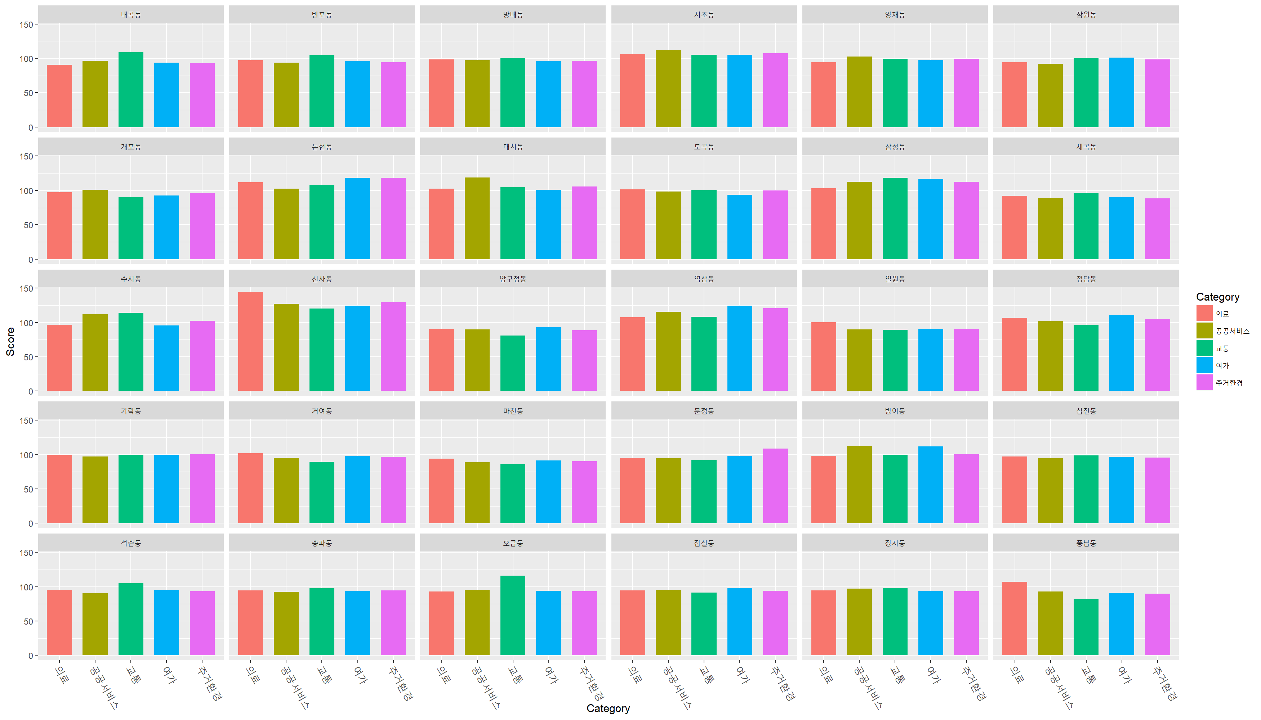
STEP 4 – 동별 5가지 부문에 대한 동별 지역편의 지수
5가지 분야로 부문화 하여 얻어진 편의 지표 결과를 평균 100, 표준편차 10에 해당하는 정규 분포로 데이터를 변환
그림 6. 5가지 부문에 대한 동별 지역편의 지수

Slide 44
STEP 5 – 타당성 검증
STEP 4에서 도출한 분야 별 편의 지표에 대한 타당성 검증 수행
부문 별 편의 지표 도출을 위해 사용한 변수들은 각 동 별 인당 업소 수, 인당 집객시설 수 및 인당 카드 이용금액 → 각 동의 지역 거주민 수에 따라 부문 별 편의 지표가 영향을 받을 가능성
즉, 같은 업소 수라면 지역 거주민 수가 많아질수록 1인당 업소 수가 낮아지게 되는데 (i.e. 주거지역이 많은 특정 구는 업소 수가 같아도 지역 거주민 수가 많아 1인당 업소 수가 적음), 이는 편의 지표가 실제보다 부정적으로 산출되는 요인이 될 수 있음
위와 같이, 각 분야의 변수 정규화를 위해 나눈 지역 거주민 수에 따라 Bias가 생길 수 있다는 판단 하에 각 5개 분야 별 Principal Component Value과 지역 거주민 수 간 Pearson Correlation Analysis를 수행
각 분야 별 편의 지표와 지역거주민 수와의 상관관계 결과
No - | 여가 및 휴식 | T-statistics | Parameter | P-value | Correlation
1 - | 의료 | 0.631 | 28 | 0.533 | 0.118
2 - | 공공서비스 | -0.216 | 28 | 0.830 | -0.041
3 - | 교통 | 0.537 | 28 | 0.595 | 0.101
4 - | 여가 | 0.384 | 28 | 0.704 | 0.072
5 - | 주거환경 | 0.458 | 28 | 0.651 | 0.086
분석 결과 가장 큰 Correlation 값은 0.118으로, 모든 분석 결과의 p-value는 0.05를 넘지 않음 → 즉, 95%의 신뢰 수준으로 모든 분야의 Correlation 값이 0을 포함하기 때문에, 지역 거주민 수에 따른 편의 지표 값은 영향을 받지 않는다고 해석 가능
결과적으로, 분야 별 편의 지표는 타당성이 있다고 판단

Slide 45
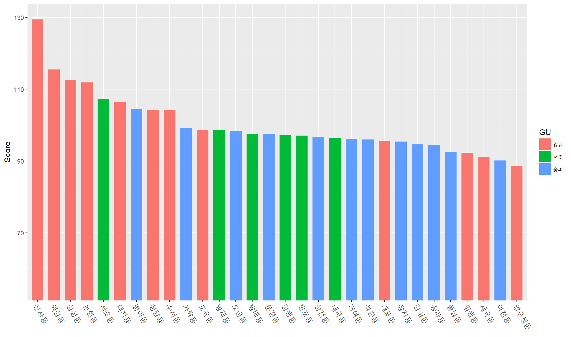
STEP 6 - 최종 지역 편의 지수 산출
5가지 분야에 대한 편의 지표 결과의 평균으로 최종 지역 편의 지수 산출
강남 3구의 편의 지수 평균을 100으로 조정
최종적으로 강남 신사동이 편의 지수가 가장 높았으며(129.4), 부문 별 편의 지표(14페이지 참고) 또한 5개 분야 모두 높은 것으로 나타남
강남구는 압구정동 및 일원동 등 일부 동을 제외하고 전반적으로 편의 지수가 높은 것으로 보임
표 3. 동별 최종 지역 편의 지수
구 | 동 | 지역편의지수
강남 | 신사동 | 129.4
강남 | 역삼동 | 115.5
강남 | 삼성동 | 112.6
강남 | 논현동 | 111.9
서초 | 서초동 | 107.2
강남 | 대치동 | 106.5
송파 | 방이동 | 104.6
강남 | 청담동 | 104.2
강남 | 수서동 | 104.1
송파 | 가락동 | 99.1
강남 | 도곡동 | 98.7
서초 | 양재동 | 98.6
송파 | 오금동 | 98.4
서초 | 방배동 | 97.6
송파 | 문정동 | 97.5
구 | 동 | 지역편의지수
서초 | 잠원동 | 97.2
서초 | 반포동 | 97.0
송파 | 삼전동 | 96.7
서초 | 내곡동 | 96.5
송파 | 거여동 | 96.2
송파 | 석촌동 | 96.0
강남 | 개포동 | 95.5
송파 | 장지동 | 95.4
송파 | 잠실동 | 94.6
송파 | 송파동 | 94.5
송파 | 풍납동 | 92.6
강남 | 일원동 | 92.3
강남 | 세곡동 | 91.1
송파 | 마천동 | 90.1
강남 | 압구정동 | 88.6
그림 7. 동별 최종 지역 편의 지수

Slide 46
결론 – 지역 편의 지수 (Index)
지역 | 편의지수 | 의료 | 공공서비스 | 교통 | 여가 | 주거환경
신사동 | 129.40 | 144.56 | 127.30 | 120.55 | 124.74 | 129.88
역삼동 | 115.46 | 107.75 | 115.81 | 108.26 | 124.48 | 120.98
삼성동 | 112.60 | 102.87 | 112.27 | 118.47 | 116.91 | 112.51
논현동 | 111.87 | 112.03 | 102.32 | 108.08 | 118.45 | 118.47
서초동 | 107.24 | 106.10 | 112.41 | 105.07 | 105.05 | 107.55
대치동 | 106.54 | 102.50 | 118.94 | 104.47 | 100.98 | 105.81
방이동 | 104.55 | 98.12 | 112.52 | 99.05 | 112.03 | 101.05
청담동 | 104.19 | 106.44 | 102.13 | 96.24 | 111.07 | 105.08
수서동 | 104.17 | 96.52 | 112.05 | 113.87 | 95.80 | 102.59
가락동 | 99.13 | 99.46 | 97.21 | 99.37 | 99.50 | 100.13
도곡동 | 98.69 | 101.35 | 98.40 | 100.40 | 93.47 | 99.83
양재동 | 98.57 | 94.33 | 102.78 | 98.89 | 97.17 | 99.68
오금동 | 98.39 | 93.02 | 95.64 | 115.90 | 93.84 | 93.53
방배동 | 97.60 | 98.18 | 97.57 | 100.33 | 95.51 | 96.41
문정동 | 97.47 | 94.91 | 94.55 | 91.75 | 97.60 | 108.52
잠원동 | 97.15 | 94.28 | 91.87 | 100.26 | 101.21 | 98.15
반포동 | 97.04 | 97.29 | 93.45 | 104.89 | 95.60 | 93.99
삼전동 | 96.66 | 97.31 | 94.43 | 99.00 | 96.73 | 95.84
내곡동 | 96.47 | 90.73 | 96.34 | 108.64 | 93.42 | 93.22
거여동 | 96.19 | 101.93 | 95.32 | 89.45 | 97.51 | 96.72
석촌동 | 95.96 | 95.38 | 90.59 | 105.24 | 94.98 | 93.61
개포동 | 95.51 | 97.52 | 101.02 | 89.96 | 92.80 | 96.24
장지동 | 95.39 | 94.50 | 97.16 | 98.32 | 93.65 | 93.33
잠실동 | 94.59 | 94.59 | 94.98 | 91.24 | 98.06 | 94.09
송파동 | 94.47 | 94.68 | 92.34 | 97.53 | 93.28 | 94.50
풍납동 | 92.57 | 106.91 | 93.05 | 82.16 | 90.84 | 89.88
일원동 | 92.31 | 100.17 | 90.09 | 89.49 | 90.72 | 91.10
세곡동 | 91.10 | 91.81 | 88.96 | 96.12 | 90.18 | 88.45
마천동 | 90.13 | 94.10 | 88.60 | 86.14 | 91.59 | 90.19
주거 인프라
5가지 부문 선정
의료, 공공서비스, 교통, 여가, 주거환경의 5가지 부문을 선정하여 각 부문 별 편의 지수 산출(우측 표 참조)
부문 별 편의 지수 산출 시 부문별 지역 특색에 의한 Bias를 최소화하기 위해 다양한 데이터를 종합하여 표준화
여가 및 휴식
교육 및 공공
의료보건복지
교통 시스템
부문별 편의 지수 특성 및 최종 지역 편의 지수의 타당성
부문별 편의 지수는 강남 3구에 해당되는 지역별 특성을 반영
즉, 신사-의료, 대치-교육, 수서-교통 등 실제 잘 알려진 지역의 특성이 드러남
최종 지역 편의 지수 산출 시 타당성을 최대화 할 수 있는 방법 사용 → 5가지 부문의 편의 지수 결과를 산술평균하여 특정 부문의 Bias를 최소화
최종 지역 편의 지수의 효용성
최종 편의 지수(Index)를 통해 지역 별 종합적인 편의 수준을 쉽게 알 수 있음
또한 부문 별 지수 값을 통해 지역 별 개선사항이 필요한 부문을 알 수 있음
최종 편의 지수(Index) 는 도시개발사업 등 다양한 분야에 기초정보로 활용 가능
표 4. 알고리즘으로 도출된 지역생활편의 지수 (Index) Heatmap

Slide 47
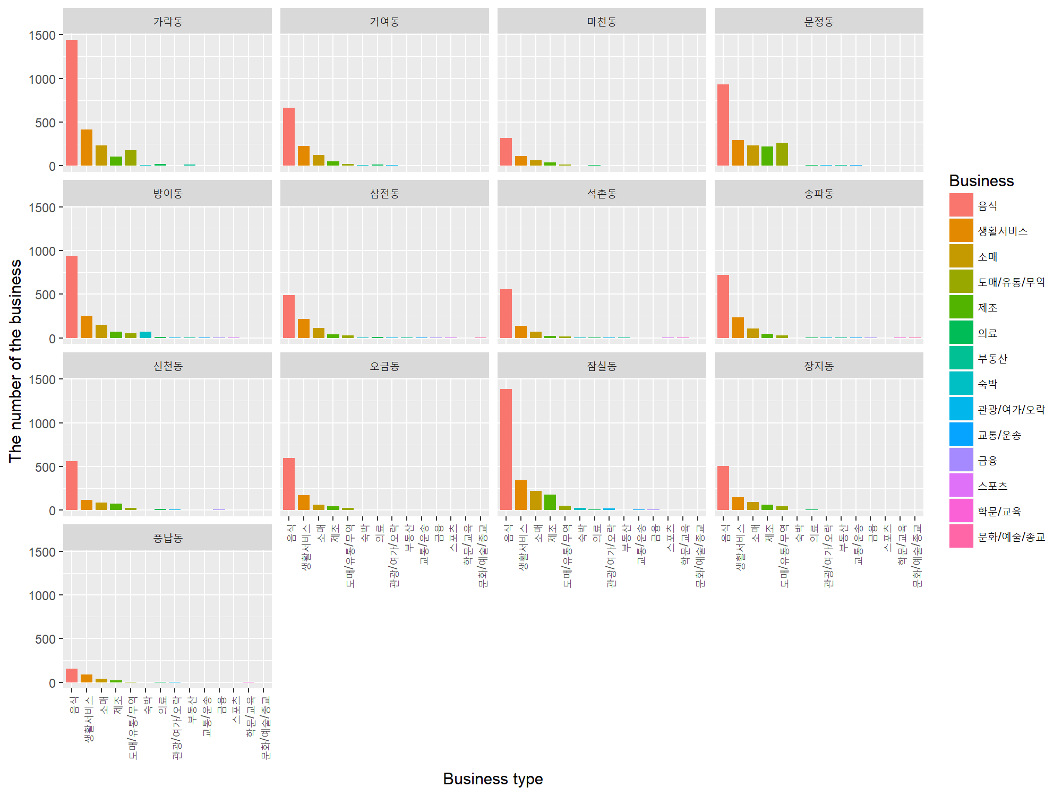
Appendix A (지역 거주민 수 보정에 대한 근거)
송파구의 동별에 따른 업소의 분포
각 분야에 따른 업소 수는 동 별로 차이가 매우 큼.
이는 지역별 점수 산출에 문제가 됨
이는 동의 크기, 인구의 수, 유동인구수, 위치 등 다양한 변인에 의해 영향을 받기 때문
지역편의지수 산출에 사용되는 모든 변수는 인구(지역 거주민)의 수를 활용하여 인구수 대비 값으로 표준화하여 문제를 해결함
구 | 동 | 인구수
송파 | 잠실동 | 162846
 | 풍납동 | 43876
 | 송파동 | 48691
 | 석촌동 | 35420
 | 삼전동 | 33851
 | 마천동 | 44040
 | 거여동 | 34383
 | 오금동 | 37069
 | 방이동 | 41804
 | 장지동 | 35834
 | 문정동 | 45414
 | 가락동 | 63728
표 5. 송파구의 인구 분포
그림 8. 송파구의 동별에 따른 업소의 분포

Slide 48
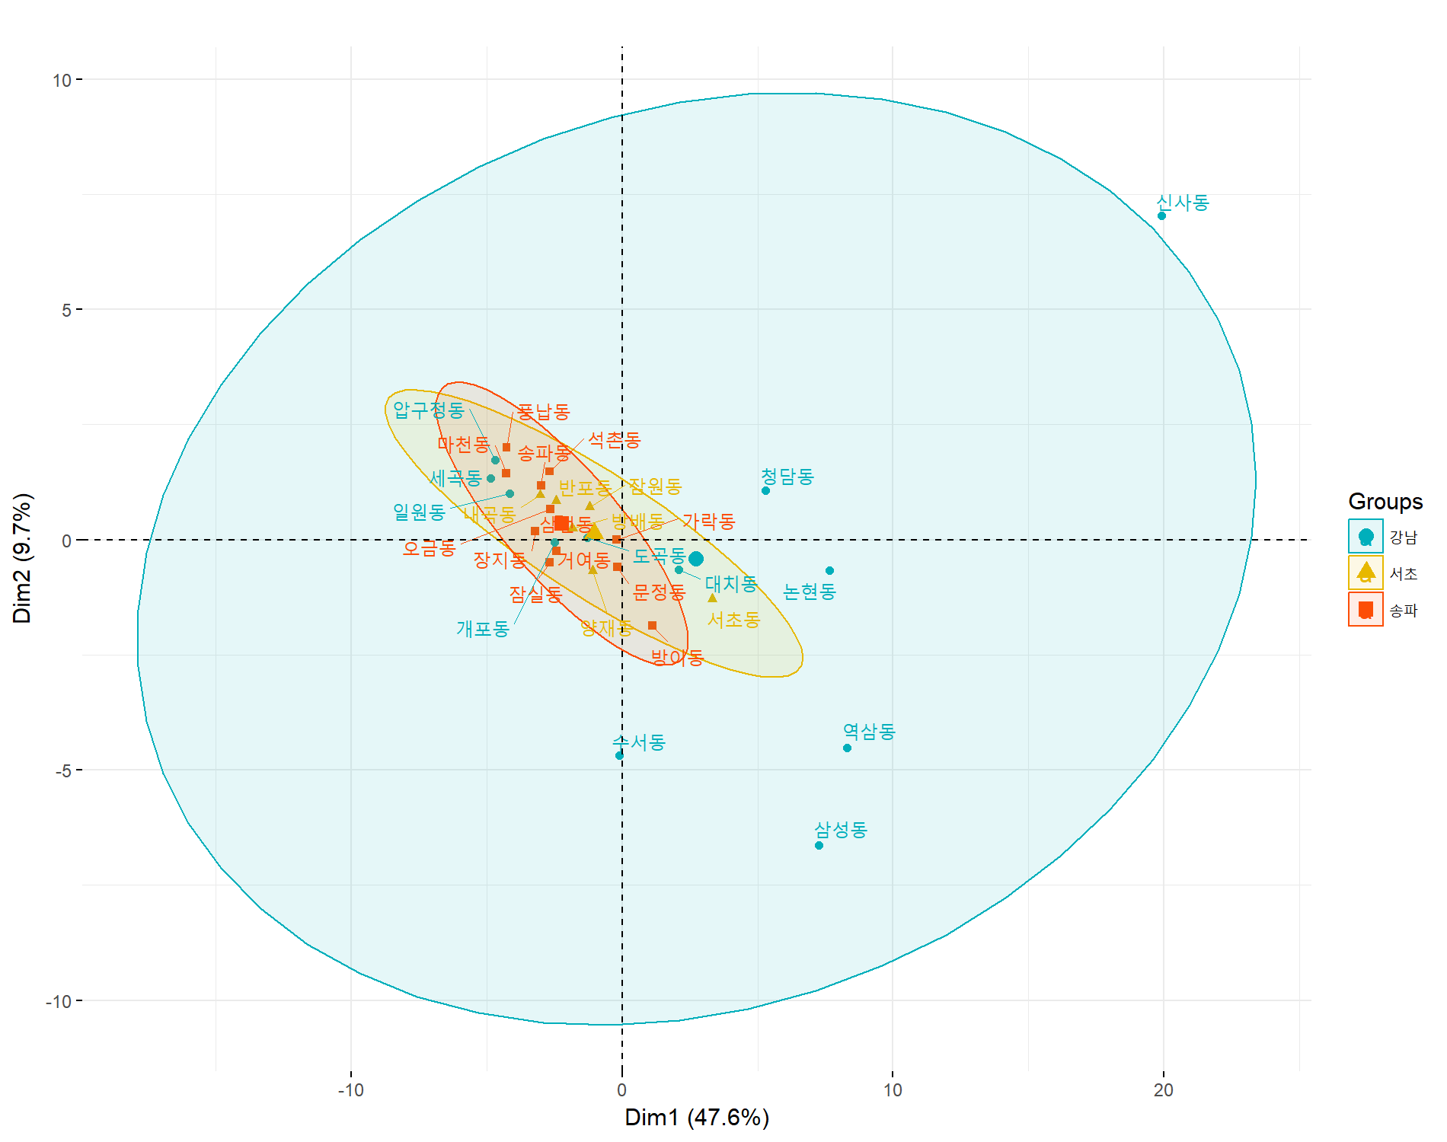
Appendix B (전체 주성분 분석)
그림 9 은 5개의 부문별로 나누지 않고, 모든 변수를 활용하여 분석한 PCA 결과를 의미
아래 표에서 보듯, 대부분의 변수들은 제1 주성분과 높은 Correlation을 보임
이는 부문별로 중요했던 변수들이 골고루 잘 반영되어 전체 데이터의 Dimensional Reduction이 수행되었음을 뜻함
앞서 수행한 분야 별 데이터 전처리가 실제 동별 특성을 잘 녹여내, 큰 Bias가 생기지 않은 상태로 동별 데이터를 전처리가 되었음을 의미
No - | 여가 및 휴식 | Correlation
1 - | 일반음식점 | 0.974
2 - | 금융편의 | 0.970
3 - | 편의점 | 0.961
4 - | 화장품 | 0.934
5 - | 생활편의 | 0.922
6 - | 음식 | 0.918
7 - | 대인서비스 및 용역제공업체 | 0.914
8 - | 의류 및 직물업체 | 0.908
9 - | 레저시설 및 판매 | 0.908
10 - | 의료 | 0.902
11 - | 슈퍼마켓 | 0.898
12 - | 제과점 | 0.888
13 - | 기타 | 0.886
14 - | 생활서비스 | 0.883
그림 9. 전체 항목에 대한 각 구/동별 주성분 분석
표 6. 점수 산출에 사용된 PCA 분석 결과와 변수의 상관분석 결과

Slide 49
References
사전 자료조사 및 검토
[1] 행정자치부, "주민생활환경지표 개발 연구" 주민생활환경지표개발 연구용역 (2016)
[2] 서울특별시 정보기획관, "서울시 주민등록인구 (동별) 통계" 서울열린데이터광장 (2017)
[3] 신상영, et al. "서울시 주거환경의 질 지표와 평가에 관한 연구." 서울연구원 정책과제연구보고서 (2008): 1-112.
[4] 변준석, et al. "Beyond GDP 지표개발을 위한 기초연구(Ⅰ) -정책지표 작성 방법론", 통계개발원 (2017)
[5] 이희길, et al, "국민 삶의 질 지표 개편", 통계개발원 (2017)
데이터분석 및 Pipeline 구축
[6] Benesty, Jacob, et al. "Pearson correlation coefficient." Noise reduction in speech processing. Springer, Berlin, Heidelberg, 2009. 1-4.
[7] Jolliffe, Ian. "Principal component analysis." International encyclopedia of statistical science. Springer, Berlin, Heidelberg, 2011. 1094-1096.
[8] Wickham, Hadley, and Winston Chang. "ggplot2: An implementation of the Grammar of Graphics." R package version 0.7, URL: http://CRAN. R-project. org/package= ggplot2 (2008).
[9] Kassambara, Alboukadel, and Fabian Mundt. "Factoextra: extract and visualize the results of multivariate data analyses." R package version 1.3 (2016).
[10] Wickham, Hadley, Jim Hester, and Romain Francois. "Readr: read tabular data." URL https://github. com/hadley/readr. R package version 0.1 1 (2016): 361.
[11] Wickham, Hadley. "reshape2: Flexibly reshape data: a reboot of the reshape package." R package version 1.2 (2016).

Slide 51
젊은 과학자상 수상했을 때 PPT
Scientific한 발표를 할 때, 독자들은 거의 이해 못함.
고수들 (타기관 대학교수, 연구원 등) 조차도 많은 부분을 이해 못함
분석 결과를 아주 쉽게 이해하게 해야함
각 결과마다 의미를 (중요한 의미) 전달해야함
있어빌리티 (시각화, 디자인)

Slide 52
Inference of Synthetic Cytotoxic Interactions for
Biomarker Discovery of Cytotoxic Agents
- Paclitaxel -
A
B
A
B
A
B
A
B

Slide 53
Synthetic Cytotoxic
Background
Cancer therapeutic agents
Concept of Synthetic Cytotoxic
Method
Drug sensitivity Database – GDSC
The Cancer Genome Atlas – TCGA
Inference of Synthetic Cytotoxic Interactions
Result
Synthetic Cytotoxic Network
Prognostic effect of Synthetic Cytotoxic
Discussion
Scoring system for precision medicine of chemotherapy agent

Slide 54
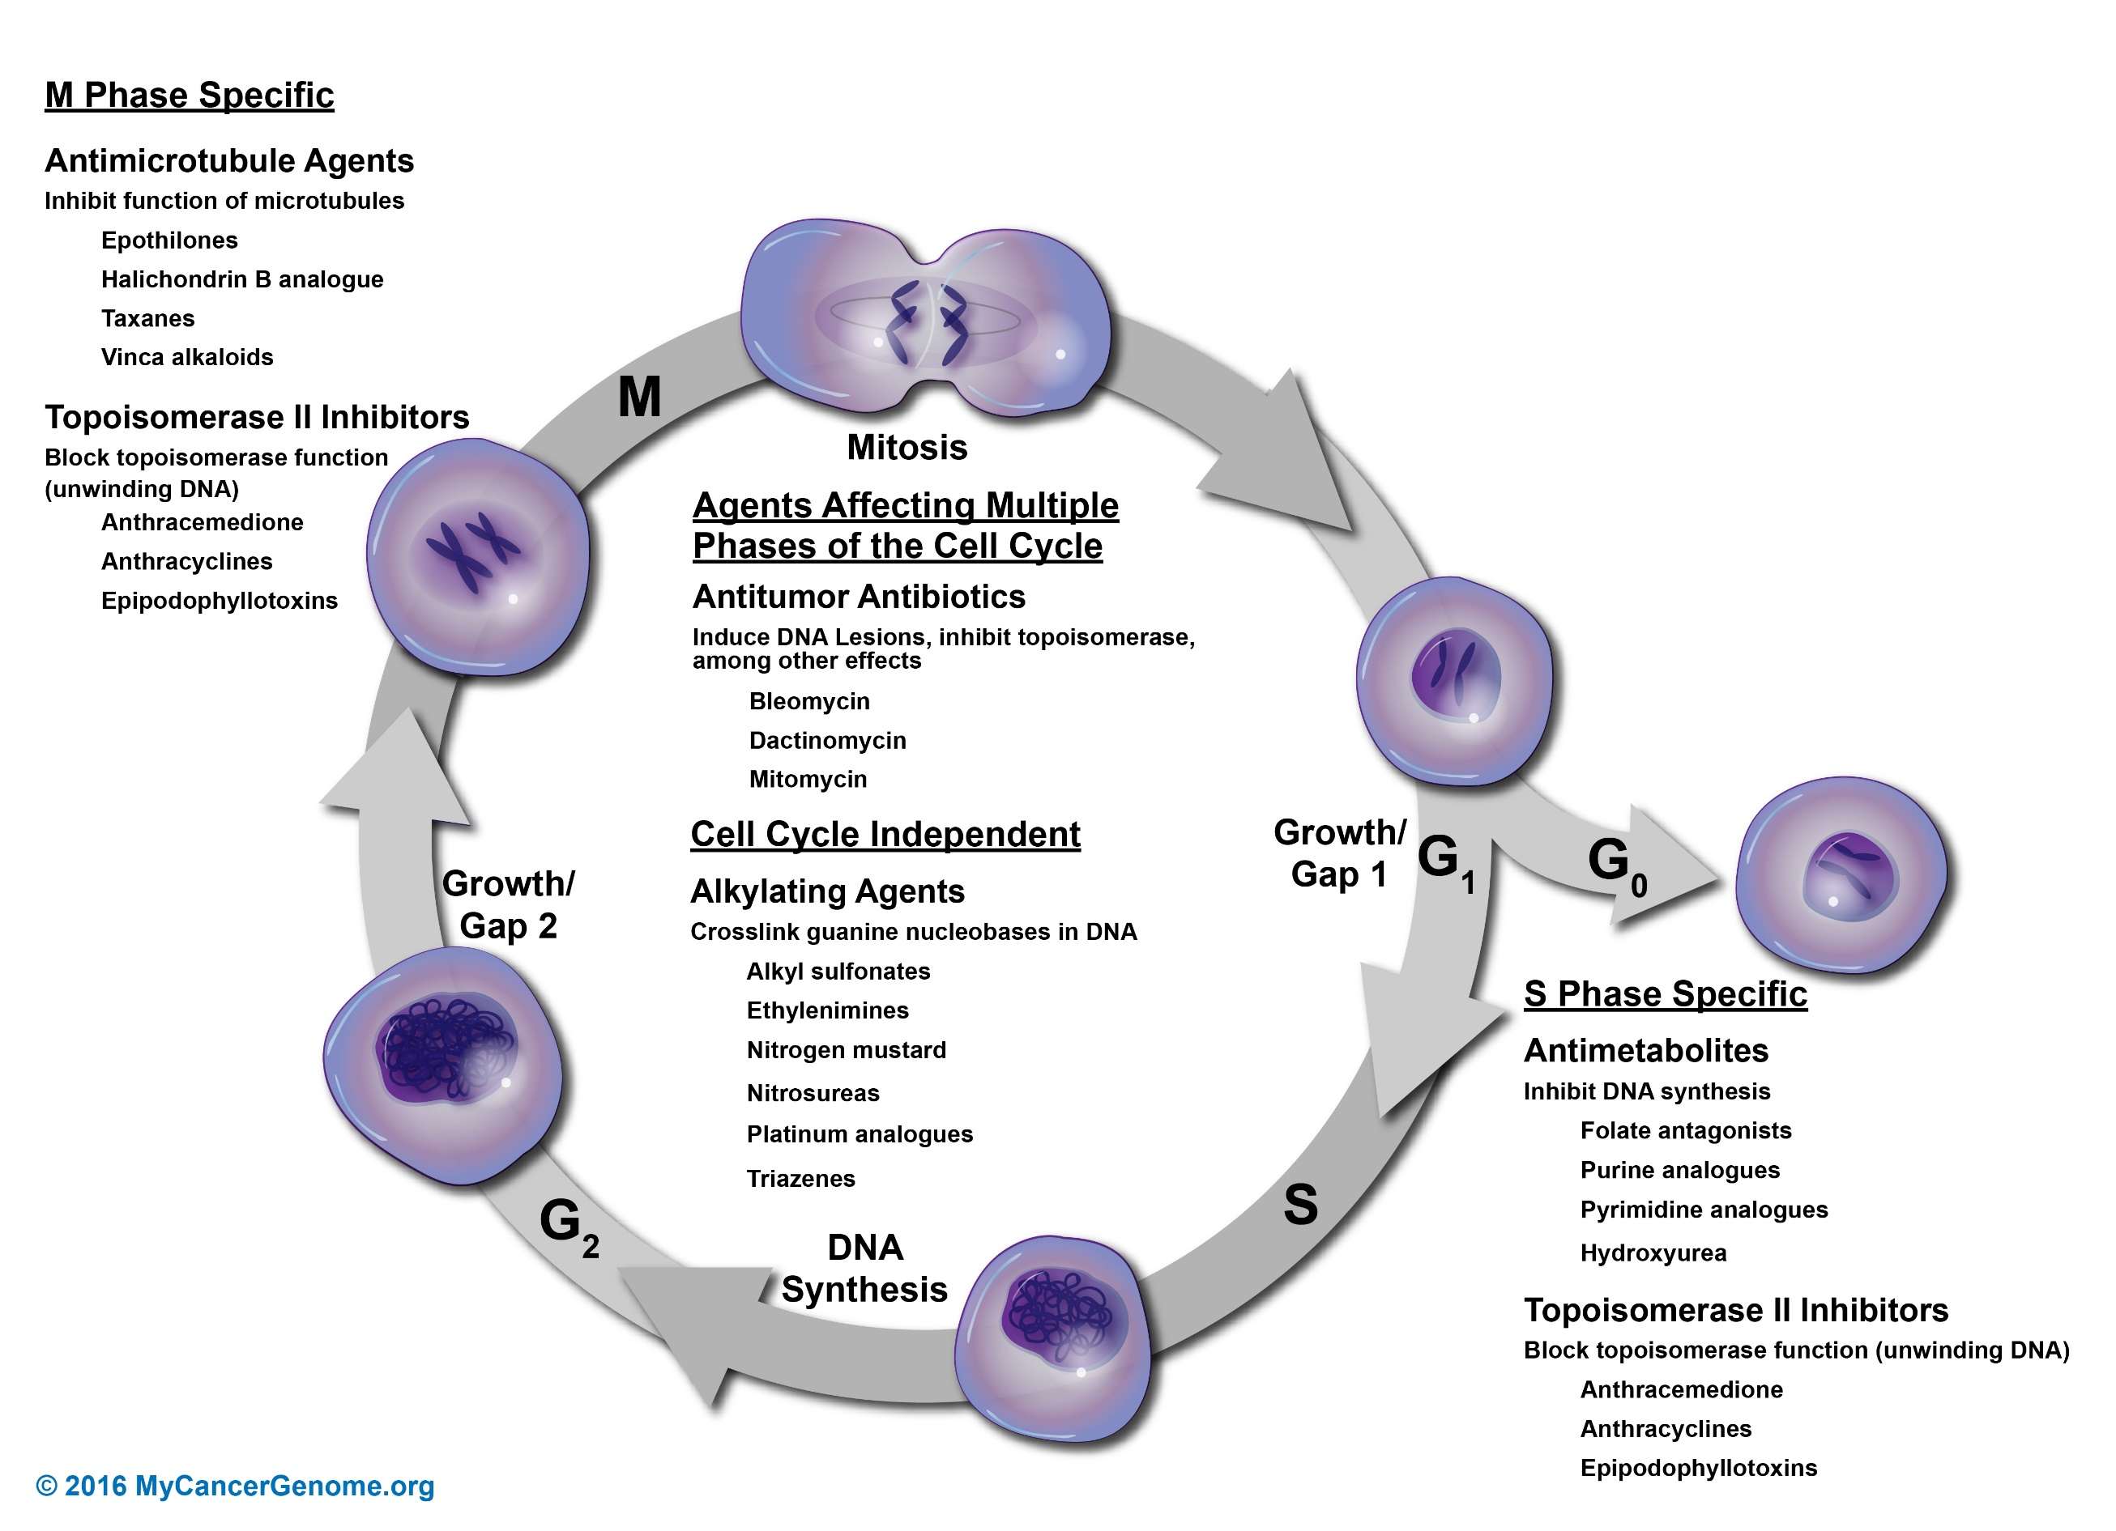
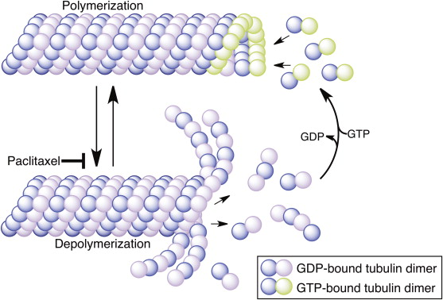
BACKGROUND Chemotherapy agent Paclitaxel
- Paclitaxel -
stabilize the microtubule polymer
Protect microtubule disassembly

Slide 55
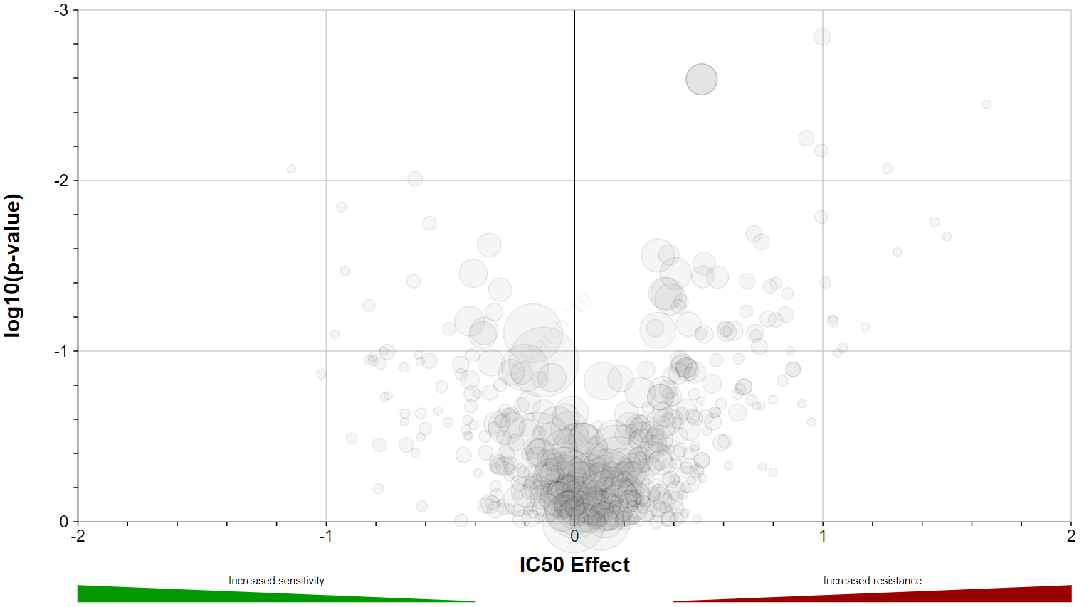
BACKGROUND Chemotherapy agent Paclitaxel
Paclitaxel

Slide 56
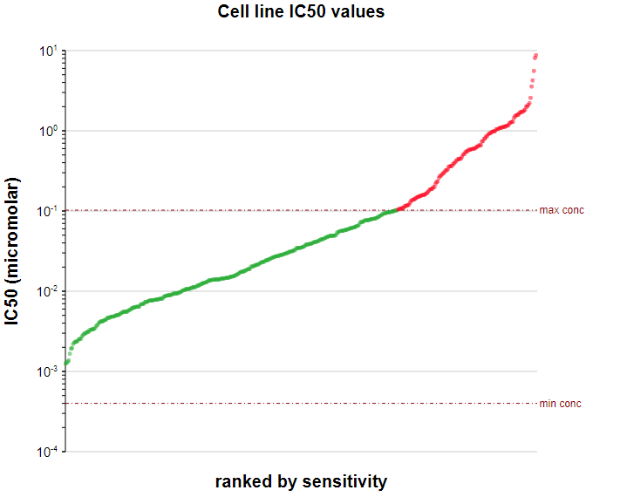
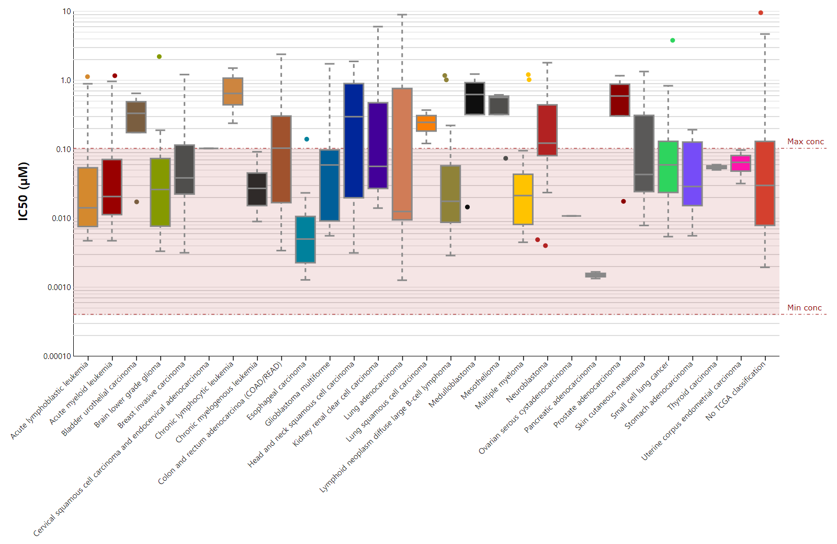
BACKGROUND Chemotherapy agent Paclitaxel
IC50 distribution for Paclitaxel by tissue type
Paclitaxel

Slide 57
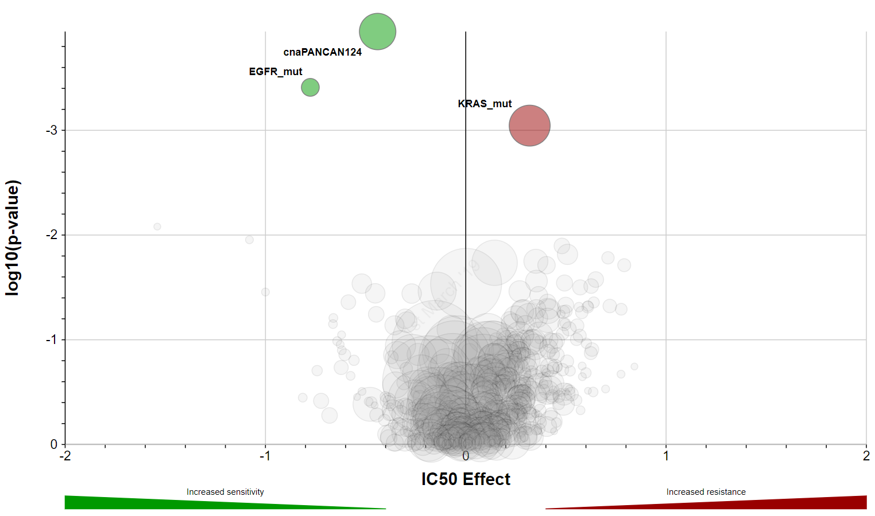
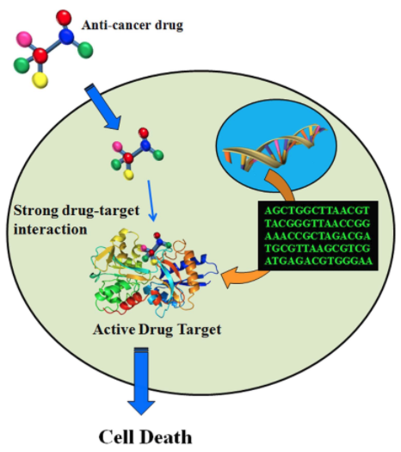
BACKGROUND Targeted agents (e.g. Gefitinib)
Targeted Drug
Drugs targeted at pathways, processes and physiology which are uniquely disrupted in cancer cells:
Receptors
Genes
Angiogenesis
Tumor pH
Gefitinib

Slide 58
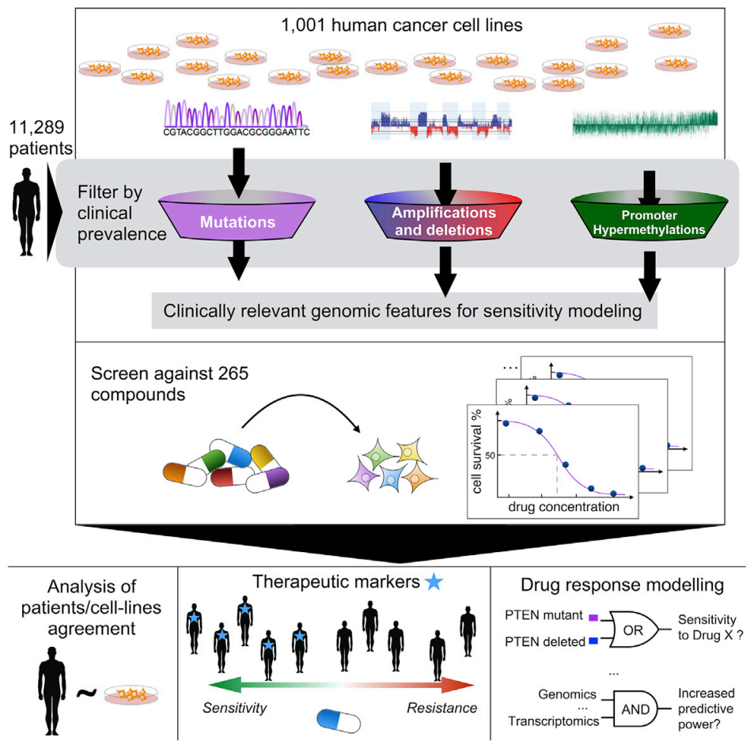

BACKGROUND GDSC Database
GDSC Database
cancer-driven alterations can be mapped onto 1,001 molecularly annotated human cancer cell lines and correlated with sensitivity to 265 drugs.

Slide 59
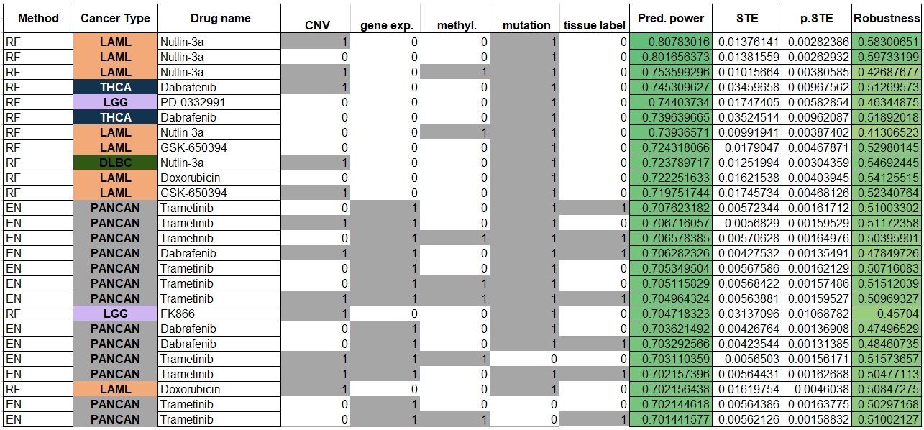
BACKGROUND GDSC Database
Prediction of drug response using genomic data – (Working only in targeted agents)
MDM2
TP53
BRAF
MAPK

Slide 60
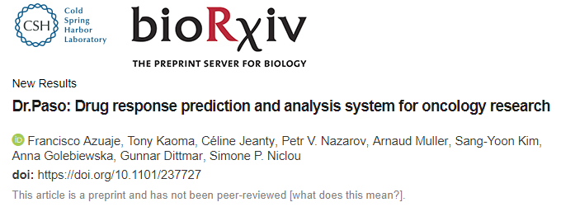
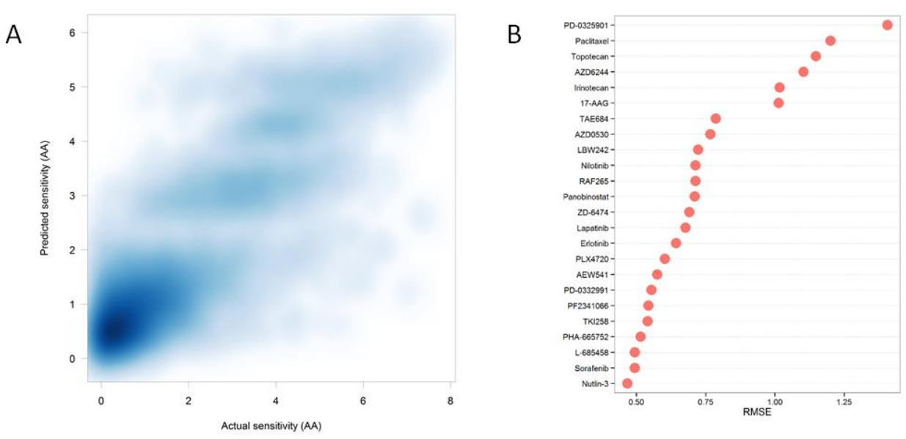
BACKGROUND GDSC Database

Slide 61
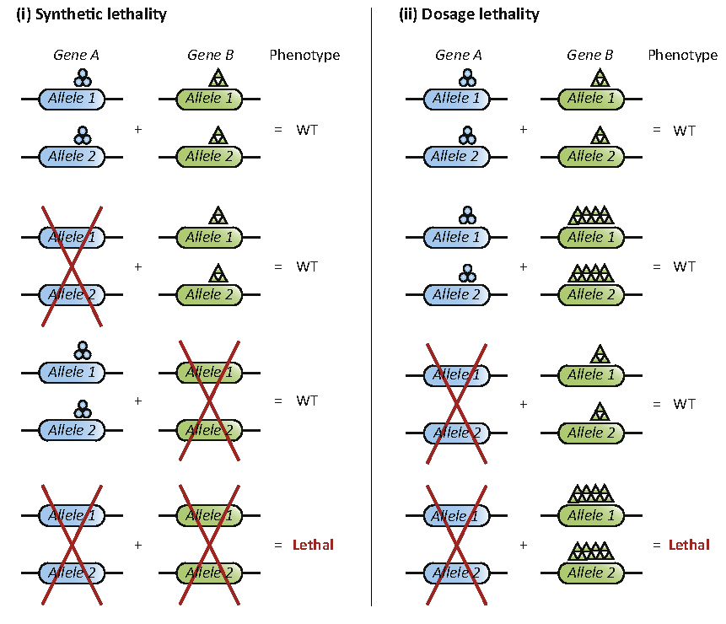
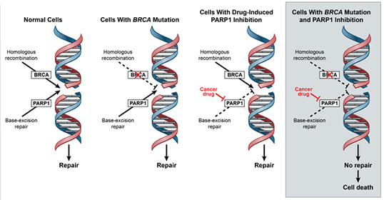
BACKGROUND Negative Genetic Interaction
Synthetic approach Therapeutic
e.g. PARP1 inhibitor

Slide 62
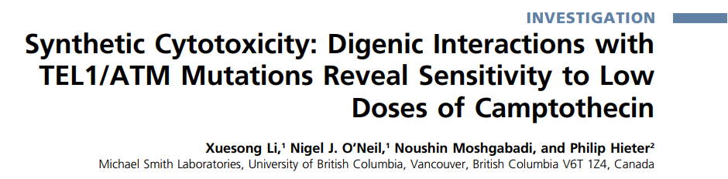
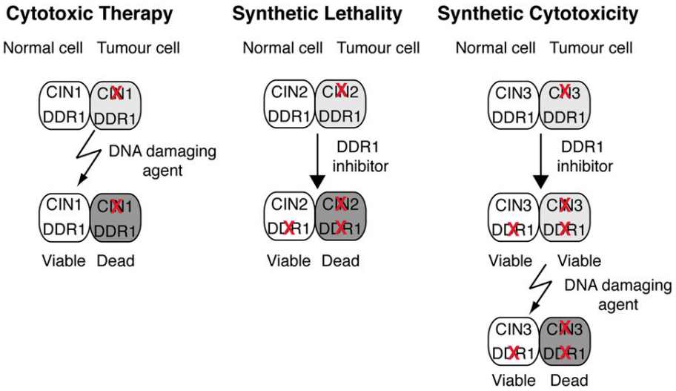
BACKGROUND Synthetic Cytotoxic

Slide 63
BACKGROUND Aim of the study
A
B
A
B
A
B
A
B
development of computational method to infer synthetic cytotoxic pairs.
External validation by prognostic effect in TCGA.

Slide 64
METHODS
GDSC database
TCGA database
Inference of Synthetic Cyototixity

Slide 65
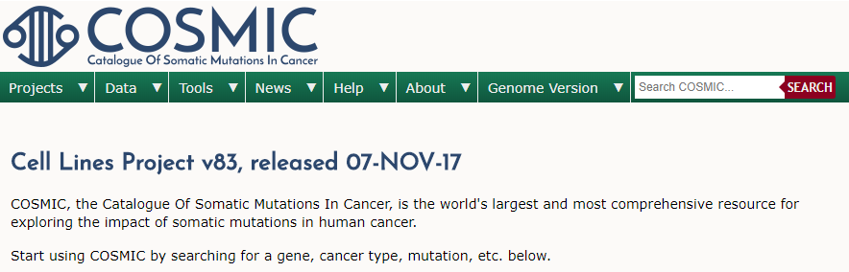
METHODS Cosmic Database
SureSelectXT Human All Exon 50Mb,
Affymetrix SNP6 array
Variant calling: Caveman ^{[17]}, Pindel^{[18]} algorithms
Copy number estimation: PICNIC^{[19]} algorithm
Germline filter
Read depth =>15
Mutant allele burden =>15%
Variant not seen at any level in the reference normal samples
Confidence filter
1000 genomes (released March 29th 2012)^{[20]} - variants with a frequency > 0.0014 have been removed.
ESP6500 (released June 20th 2012)^{[19]} - variants with a frequency >= 0.00025 have been removed.
DBSNP (Ensembl 58) - SNPs that have a minor allele frequency have been removed.
In-house normal set (n=350) - variants seen in more than 1 normal have been removed.
Papaemmanuil, E., et al. "Somatic SF3B1 mutation in myelodysplasia with ring sideroblasts." New England Journal of Medicine 365.15 (2011): 1384-1395.
Ye, Kai, et al. "Pindel: a pattern growth approach to detect break points of large deletions and medium sized insertions from paired-end short reads." Bioinformatics 25.21 (2009): 2865-2871.
Greenman, Chris D., et al. "PICNIC: an algorithm to predict absolute allelic copy number variation with microarray cancer data." Biostatistics 11.1 (2009): 164-175.
Forbes, Simon A., et al. "COSMIC: exploring the world's knowledge of somatic mutations in human cancer." Nucleic acids research 43.D1 (2014): D805-D811.

Slide 66
METHODS Binary DNA event matrix
Build binary disruption matrix of significantly altered genes
The algorithm uses somatic mutations and copy number events across all observed samples applied multiple gene filters.
1 if gene i is altered by a missense somatic mutation SIFT <0.05 in sample j;
1 if gene i is altered by a loss of function mutation
1 if gene i is homozygously deleted in sample j
0 otherwise.
Loss of function mutation
Complex - frameshift
Deletion - Frameshift
Insertion - Frameshift
Nonstop extension
Substitution - Nonsense
Each gene group should be disrupted in 2.5% sample.
Ciriello, Giovanni, et al. "Mutual exclusivity analysis identifies oncogenic network modules." Genome research 22.2 (2012): 398-406.

Slide 67
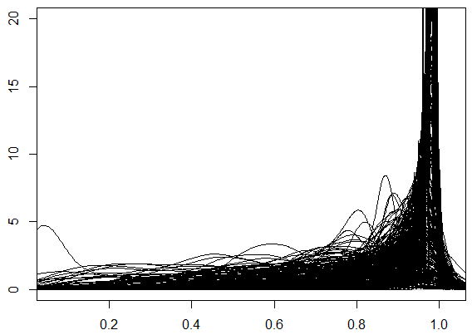
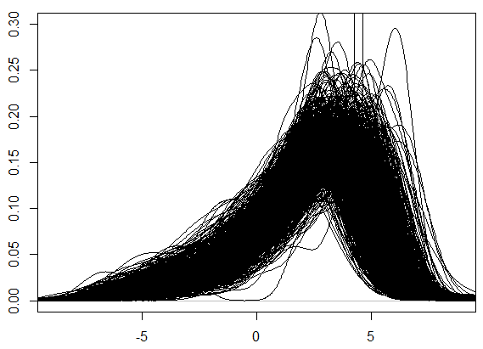
METHODS GDSC database
Density
Distribution of AUC value per cell line
Density
Distribution of IC50 values per cell line

Slide 68
A
B
A
B
A
B
A
B
Wild type
Mut. TypeA
Mut. TypeB
Synthetic cytotoxicity
Targeted Group
(SC group)
Significant Differences in Drug response (IC50).
IC50 Values of Drug-A
Synthetic
Cytotoxicity
group
Wild type
Mut. Gene A
Mut. Gene B
Wilcoxon rank sum test p < 0.05
Each gene should be disrupted in 5% sample.
Each gene group should be disrupted in 2.5% sample.

Slide 69

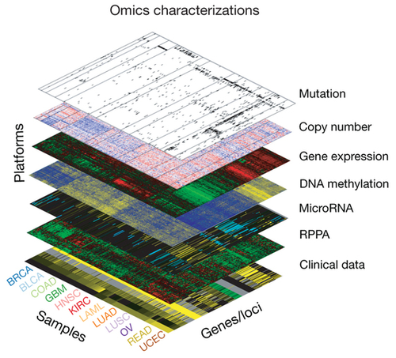
METHODS TCGA database
Clinical variables | Bladder cancer | Uterine cancer
N | 406 | 545
Age | 63.38 (8.08) | 59.76 (7.15)
Survival
Alive | 296 | 500
Dead | 110 | 45
Age | 63.38 (8.08) | 59.76 (7.15)
Stage
I | 2 | 339
II | 130 | 52
III | 138 | 124
IV | 134 | 30
Gender
Male | 106 | 0
Female | 300 | 545

Slide 70
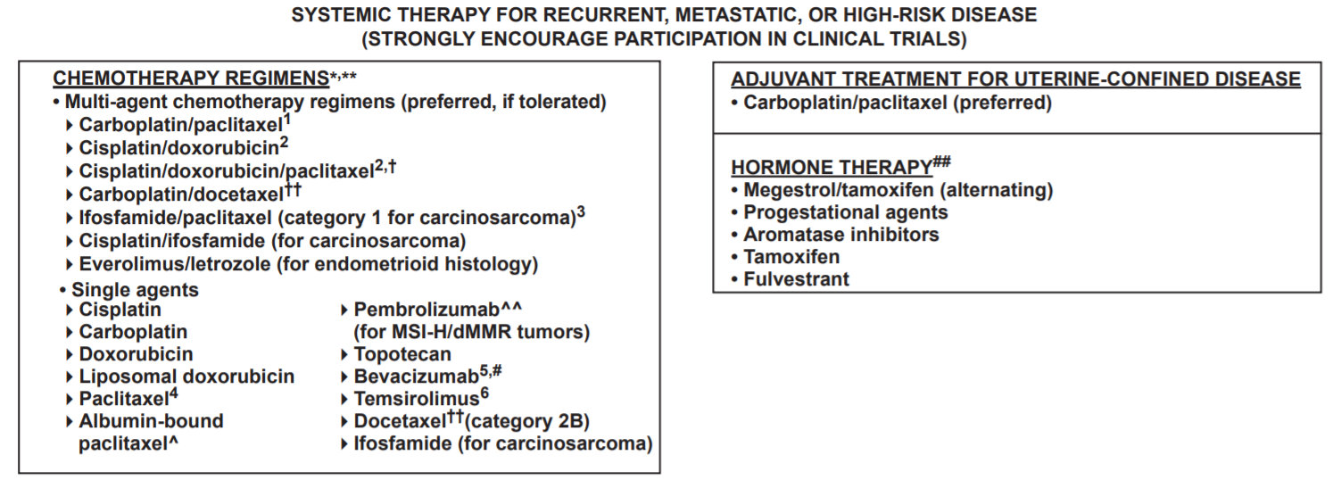
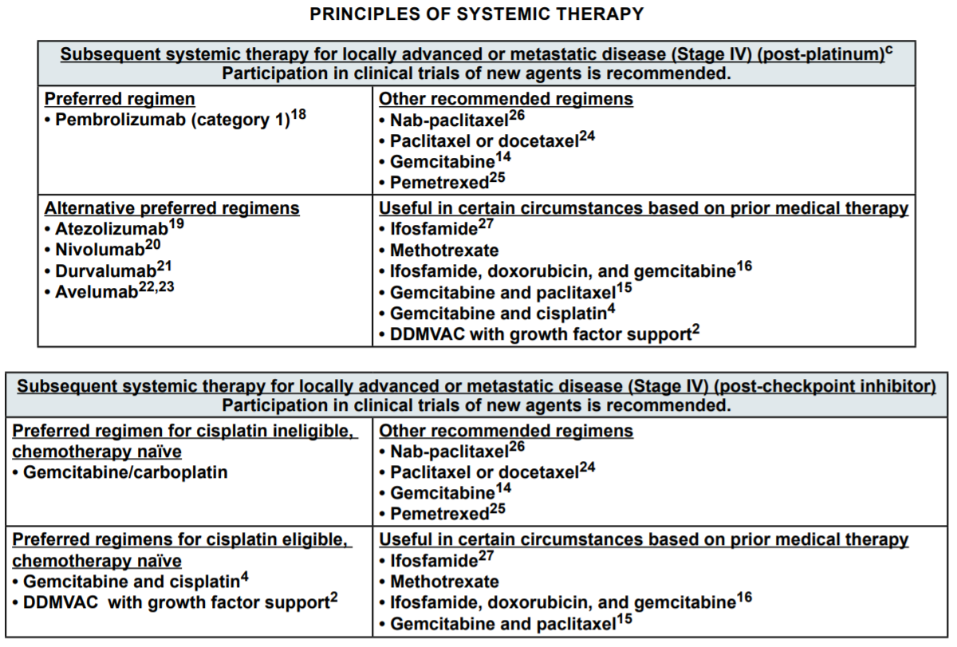
METHODS NCCN Guideline
NCCN Guideline
National Comprehensive Cancer Network
(Uterine cancer)
(Bladder cancer)

Slide 71
RESULTS
Synthetic Cytotoxic Interaction Network
TP53 Synthetic Cytotoxicity
External Validation in TCGA

Slide 72
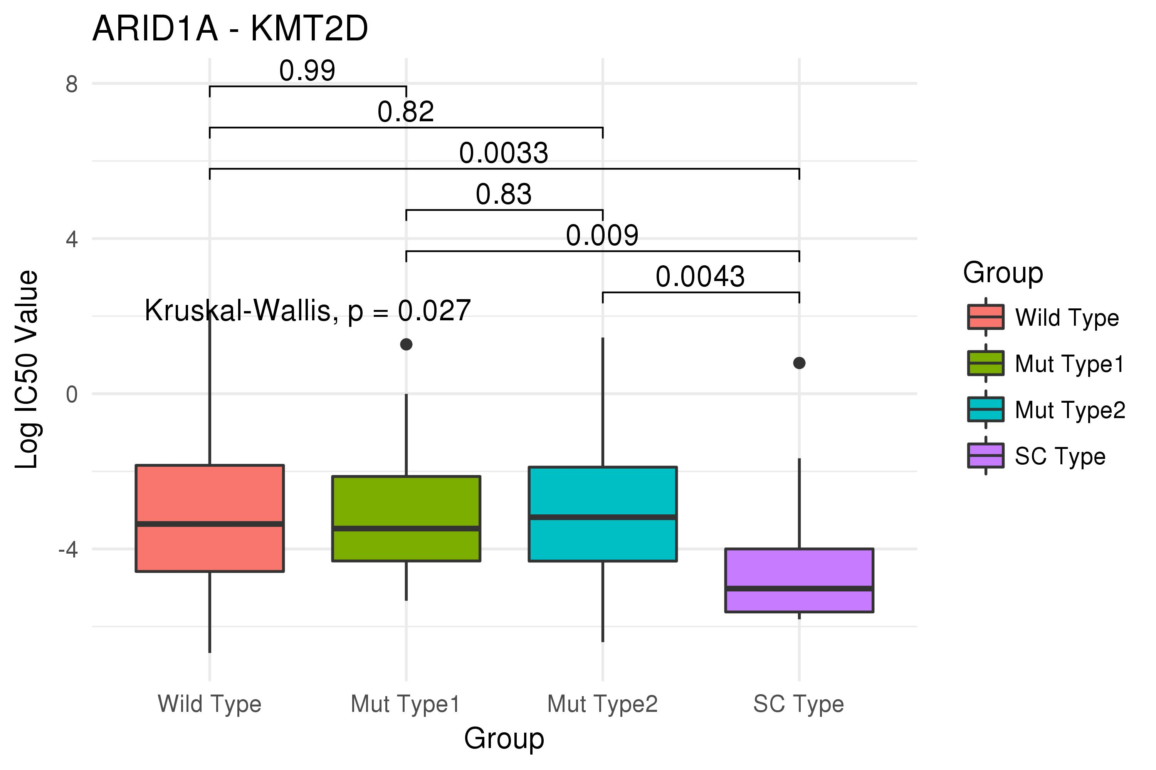
RESULTS Synthetic Cytotoxicity
e.g.
A
B
A
B
A
B
A
B
306 23 62 16
Wild type
Mut. Type1
Mut. Type2
Synthetic cytotoxicity
Targeted Group
(SC group)

Slide 73
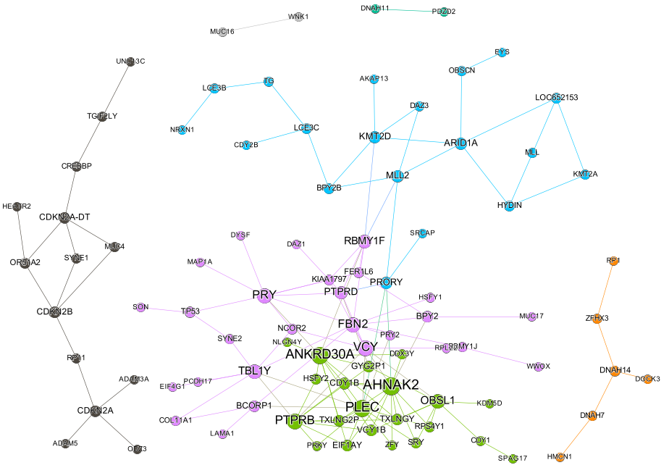


RESULTS Synthetic Cytotoxic Network
There are a total of 142 SC pairs.
The SGT gene pair contains a total of 92 genes.
Louvain method community detection algorithm
No. SGTD pairs for Cell Line
(402 samples)
The number of SC pairs in Cell-line
Min 0.000
1st Qu. 0.000
Median 2.000
Mean 7.467
3rd Qu. 10.000
Max 76.000

Slide 74

RESULTS Function of SC genes
Functional Enrichment Analysis for Gene Ontology, KEGG Pathway

Slide 75


RESULTS Number of mutation & SC pairs
Association among nSC, IC50 and Mut
nSC: log2 Scale
SCNA: log2 Scale
mut
IC50
No assoc.
nSC
Mut
mut
mut

Slide 76

RESULTS Number of SC pairs & Drug response
Synthetic Cytotoxic Burden Effect
Samples were divided into 4 groups
according to the number of SC pairs.
SC burden is significantly associated
with the drug response.
111 103 86 106
0 (0)
1.42 (0.49)
4.87 (1.64)
19 (13.68)
Mean of nSC (sd)

Slide 77




RESULTS TP53 Synthetic Cytotoxicity

Slide 78
RESULTS TP53 Synthetic Cytotoxicity
TP53 - Tumor Protein P53
Interaction with drugs: IAZD-1775, DOXORUBICIN, BEVACIZUMAB, GEMCITABINE....
Functions: base-excision repair, DNA strand renaturation...
SYNE2 - Spectrin Repeat Containing Nuclear Envelope Protein 2
No interactions found with drugs.
Functions: Cell cycle (reactome), nuclear migration, nuclear envelope organization maintenance of cell polarity...
SON - SDNA Binding Protein
No interactions found with drugs.
Functions: cell cycle, RNA splicing, microtubule cytoskeleton organization
PRY - PTPN13-Like, Y-Linked
No interactions found with drugs.
Functions: No biological functions..
HPO: spermatogenesis, Azoospermia

Slide 79


RESULTS TP53 Synthetic Cytotoxicity
TP53 Mutant cell-lines (241)
TP53 Non-Mutant cell-lines (166)

Slide 80



RESULTS TP53 Synthetic Cytotoxicity
TCGA: Uterine Corpus Endometrial Carcinoma
TP53 mutant patients
TP53 non-mutant patients
2
1
0
1
2
0
Hazard Ratio: 2.22, 6.05
Hazard Ratio: 0.81, 0.61

Slide 81


RESULTS TP53 Synthetic Cytotoxicity
TP53 & SON
Wild type
TP53
SON
TP53 & SYNE2
Wild type
SON
TP53

Slide 82

RESULTS TP53 Synthetic Cytotoxicity
TCGA: Bladder Urothelial Carcinoma
TP53 mutant patients
TP53 non-mutant patients
2
2
1
0
0
1

Slide 83

RESULTS TP53 Synthetic Cytotoxicity

Slide 84


RESULTS Cyclin Dependent Kinase Inhibitor
CDKN2B - Cyclin Dependent Kinase Inhibitor 2B
PALBOCICLIB (treatment of ER-positive and HER2-negative breast cancer developed)
Logan, Joshua E., et al. "PD-0332991, a potent and selective inhibitor of cyclin-dependent kinase 4/6, demonstrates inhibition of proliferation in renal cell carcinoma at nanomolar concentrations and molecular markers predict for sensitivity." Anticancer research 33.8 (2013): 2997-3004.
Functions: G2/M transition of mitotic cell cycle , Cell cycle related..
GOLGA8M
CDKN2A - Cyclin Dependent Kinase Inhibitor 2A
PALBOCICLIB, LETROZOLE(BRCA ER+, HER2-) ABEMACICLIB (BRCA ER+ HER2-)....
Functions: G1/S transition of mitotic cell cycle, transcription, DNA-templated
GOLGA8M

Slide 85

RESULTS Cyclin Dependent Kinase Inhibitor
GOLGA8M RP11-578F21.5 (ENST00000563027)
- Golgin A8 Family Member M
Biological process in Gene Ontology
Golgi apparatus
Spindle assembly
the array of microtubules and associated molecules that serves to move duplicated chromosomes apart.
TCGA Bladder & Uterine cancer
CDKN2A
GOLGA8M
CDKN2B

Slide 86

RESULTS Replication SC pair in another drugs
-log of Inhibition Contration 50%
Burden of Synthetic Cytotoxic Pairs

Slide 87



RESULTS Synthetic Cytotoxic by organ
Aero dig tract
Urogenital System
Large Intestine
Synthetic Cytotoxic by organ

Slide 88
DISCUSSION & SUMMARY
Chemotherapy
Single biomarker for chemotherapy agent
Synthetic approach exploiting genetic interaction

Slide 89
DISCUSSION & SUMMARY
Chemotherapy
Single biomarker for chemotherapy agent
Synthetic approach exploiting genetic interaction
TP53
SubNetwork
Cell cycle related Genes
SYNE2
SON
GOLGA 8M

Slide 90
DISCUSSION & SUMMARY
Chemotherapy
Single biomarker for chemotherapy agent
Synthetic approach exploiting genetic interaction
TP53 mutant patients
TP53
SubNetwork
2
Cell cycle related Genes
SYNE2
SON
GOLGA 8M
1
External
Validation
0
Prognostic Effect
Hazard Ratio: 2.22, 6.05

Slide 91
DISCUSSION & SUMMARY
Chemotherapy
Single biomarker for chemotherapy agent
Synthetic approach exploiting genetic interaction
TP53
SubNetwork
Cell cycle related Genes
SYNE2
SON
GOLGA 8M
External
Validation
Prognostic Effect
Cytotoxicity
A scoring system of the Cytotoxic drug

Slide 92
CONCLUSION
We inferred synthetic cytotoxic gene pairs which lead to increase the cytotoxicity of chemotherapy agents, Paclitaxel,
when the functions of two genes are destroyed simultaneously
A
B
A
B
A
B
A
B

